Slide 1
DIE STADTBIBLIOTHEK
DER ZUKUNFT
VORTRAG AM 29.04.2014
MANNHEIM
PROF. JULIA BOLLES-WILSON
BOLLES+WILSON

Slide 2
Position, Vernetzung Stadtbücherei Münster
Notes:
Position, Vernetzung Stadtbücherei Münster
Altstadt, Stadtmitte, KEIN Einzelhandel, innen-außen, niedrigschwellig, Glas/Pflaster,
Mittelalterlich geschwungen, neue Gasse, öffentlicher Raum, städtebaul. Vernetzung,
Konzept 1985, fertig 1993, Automatisierung

Slide 3
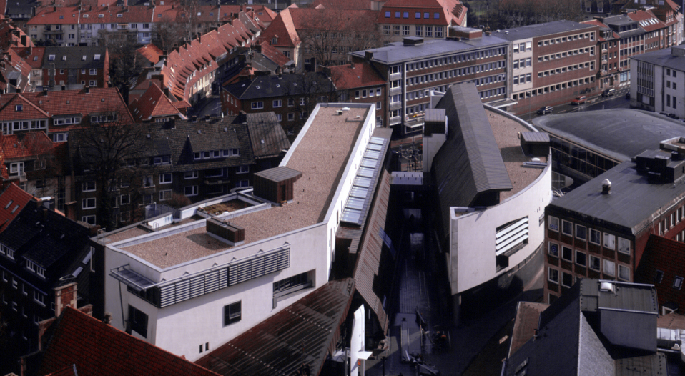
Notes:
Blick von Achse St. Lamberti

Slide 4
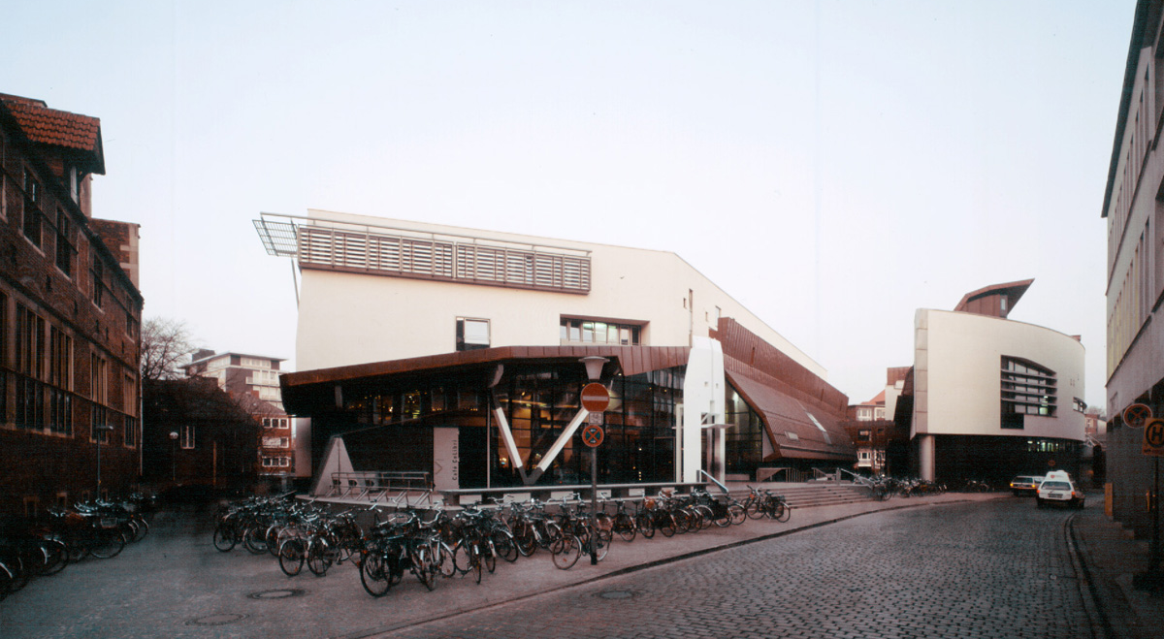
Notes:
Blic etc.k in Achse St. Lamberti: Gasse, Gebäude muss sagen, wo es hinein geht

Slide 5
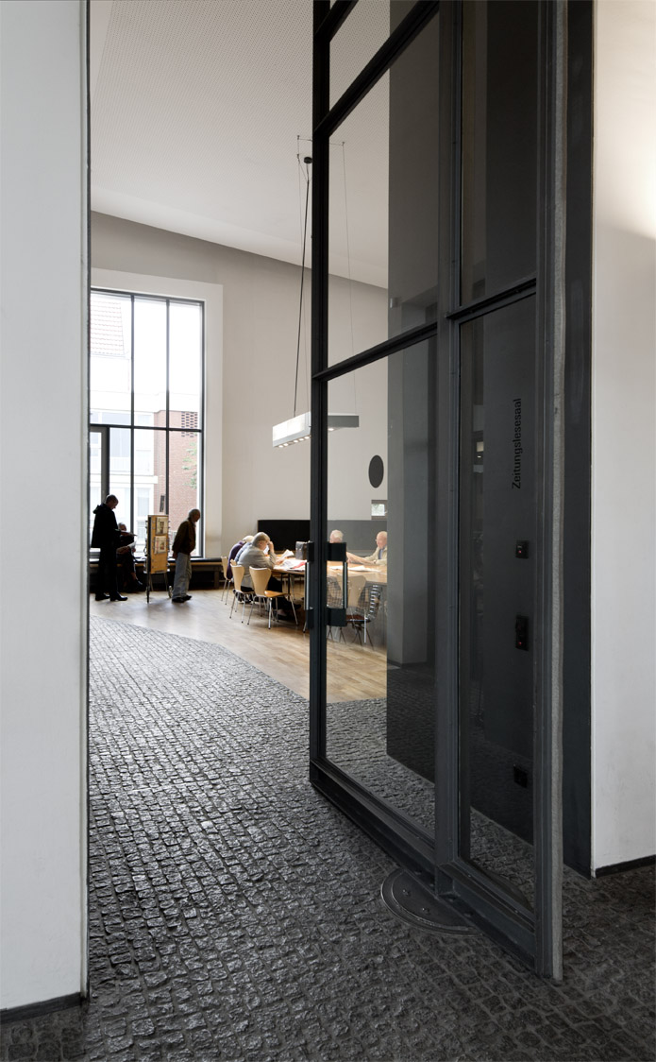
Notes:
Blick in den Lesesaal, 8m hoch, Pflaster von draußen nach drinnen

Slide 6
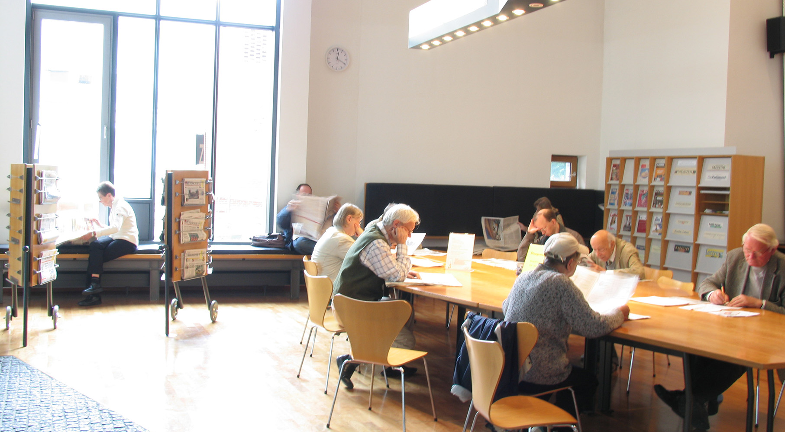
Notes:
Immer besetzt, auch mitunter homeless (Problem für alle öffentlichen Bibliotheken), SBM Toilette ist jetzt auch öffentlich nutzbar, war dafür nicht ausgelegt.

Slide 7
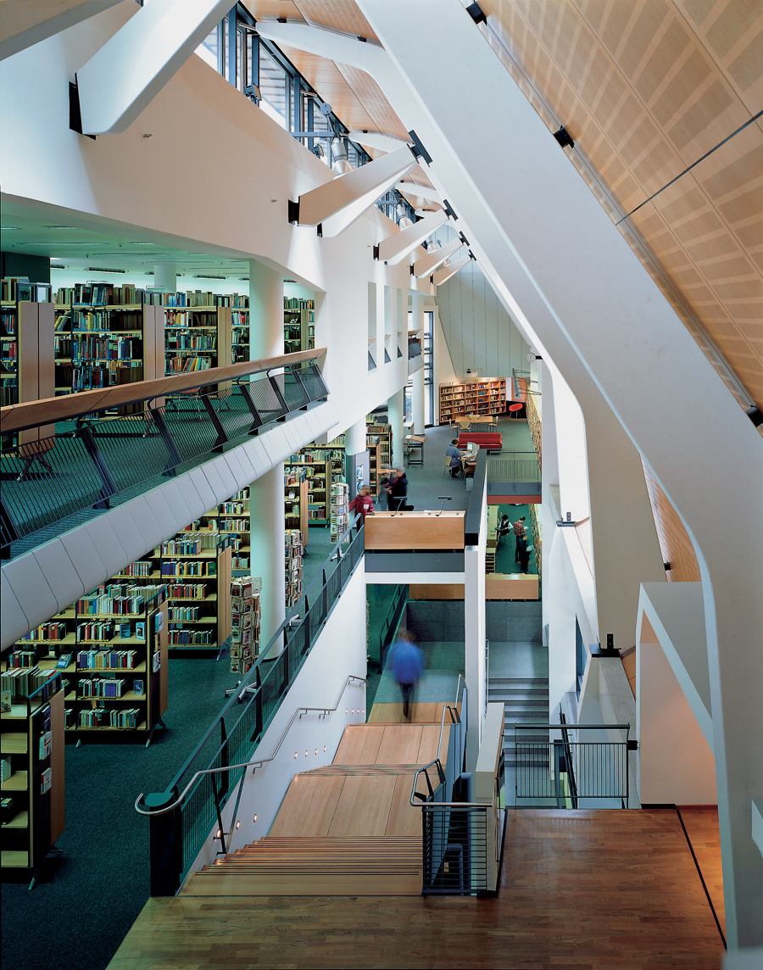
Notes:
Übersichtlichkeit

Slide 8
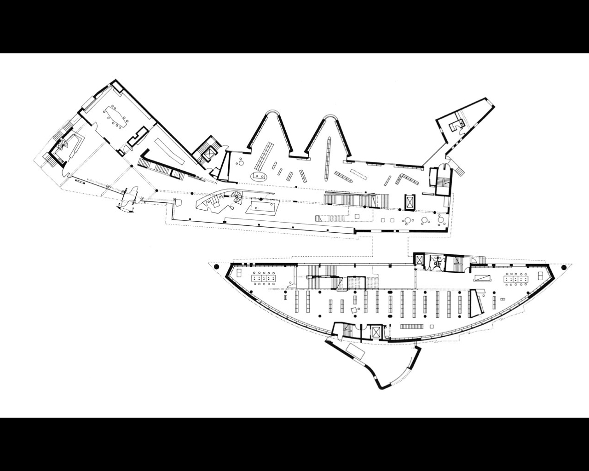
Notes:
EG, kurz erläutern

Slide 9
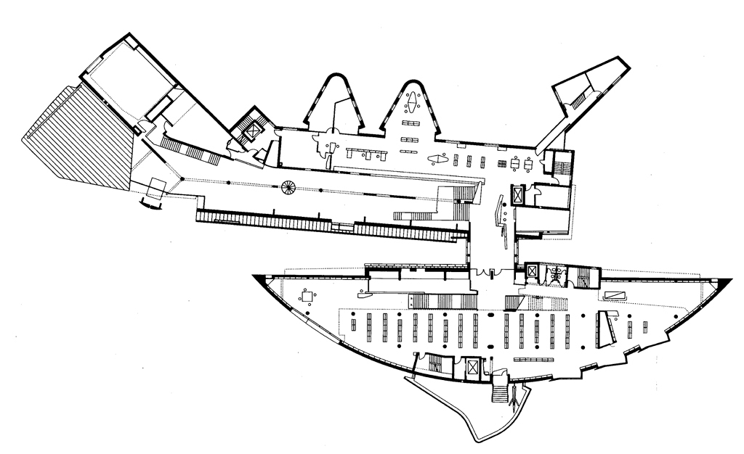
Notes:
1. OG Brücke

Slide 10
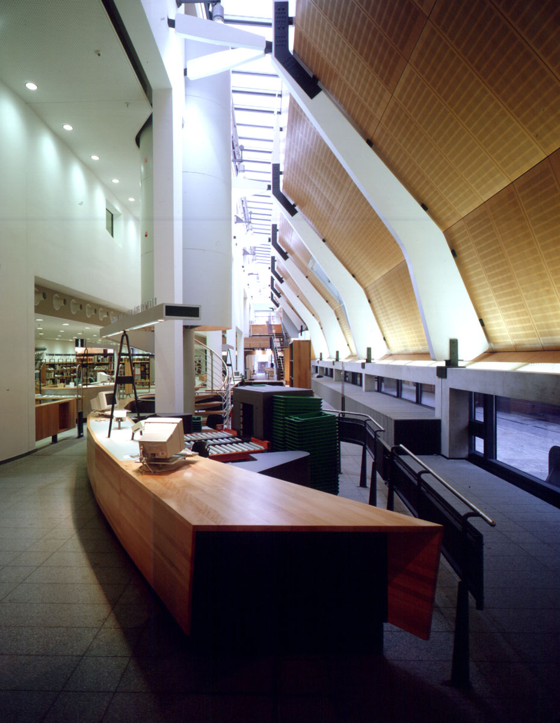

Slide 11
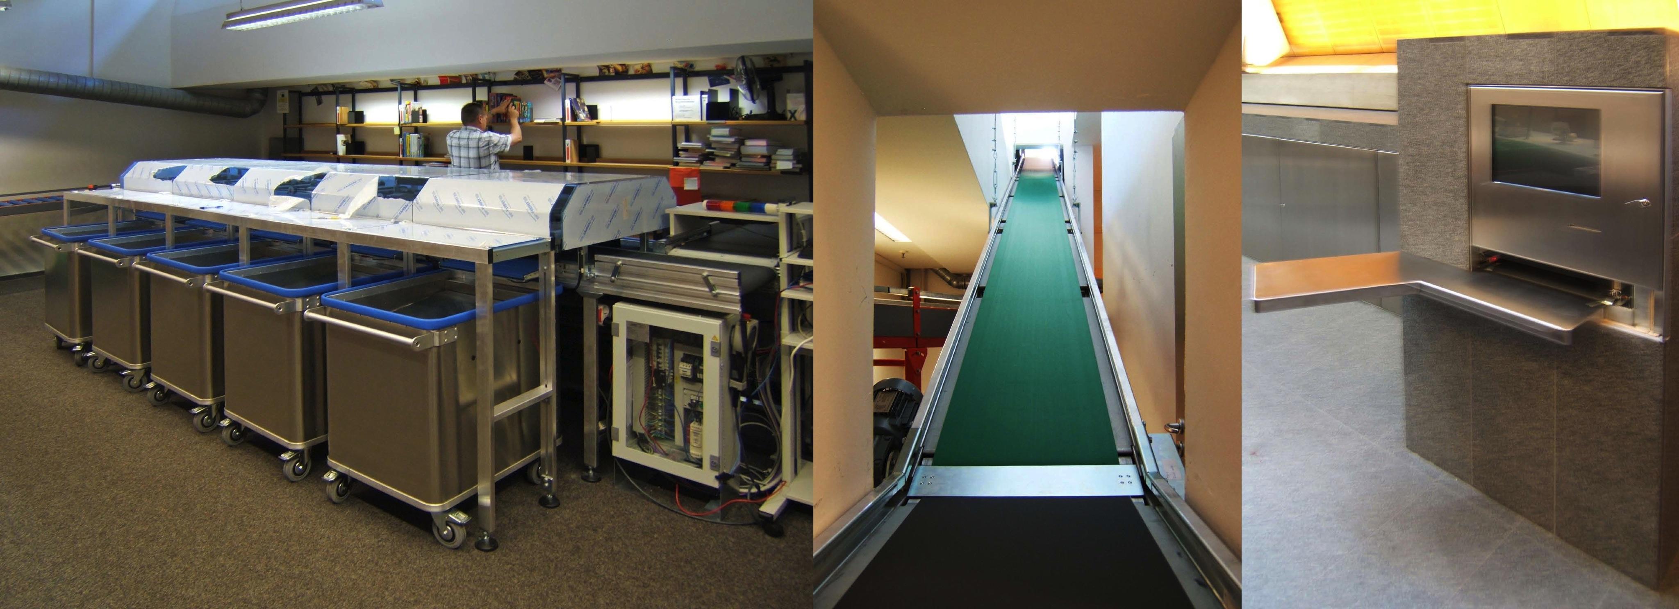
Notes:
Automatisierung

Slide 12
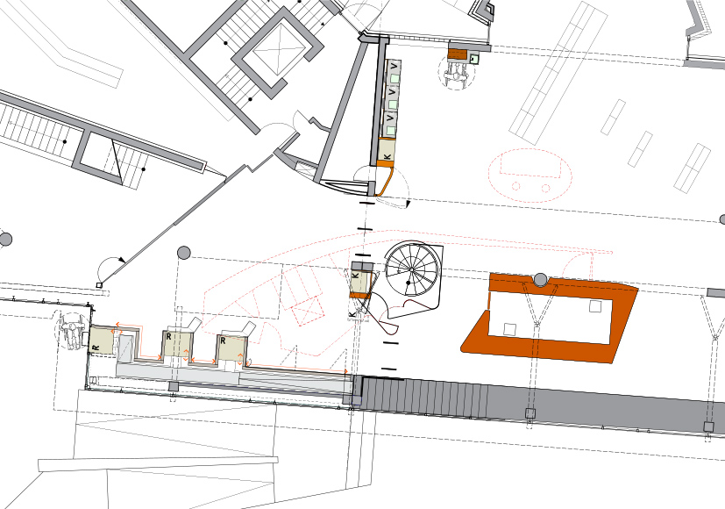
Notes:
Vorher nachher

Slide 13
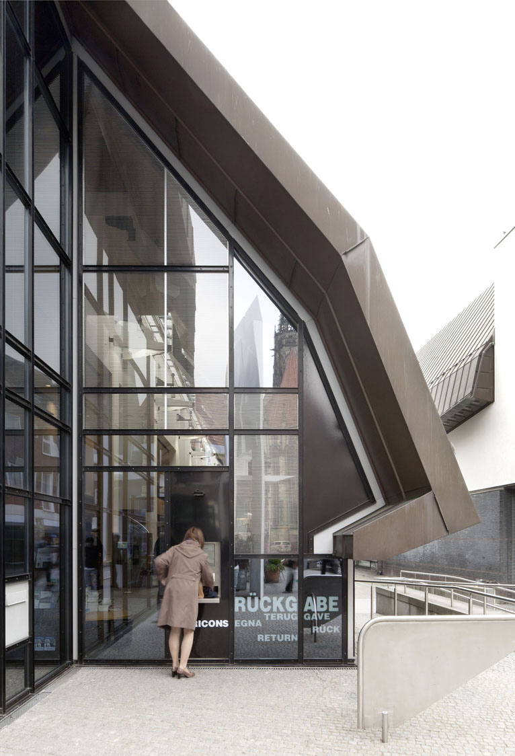
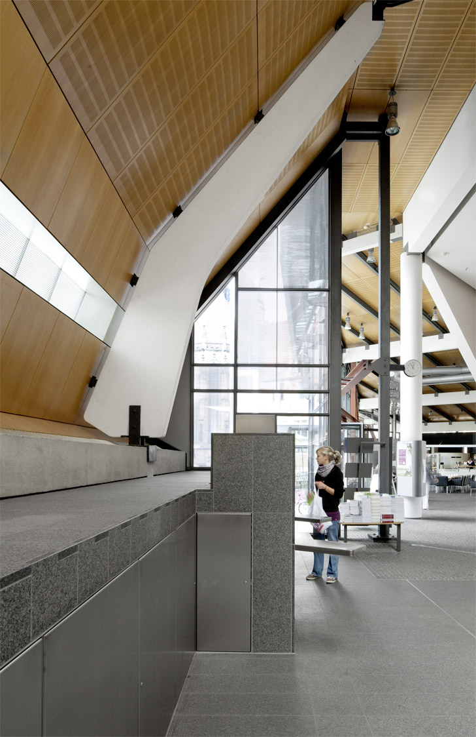
Notes:
Außen neu, innen neu

Slide 14
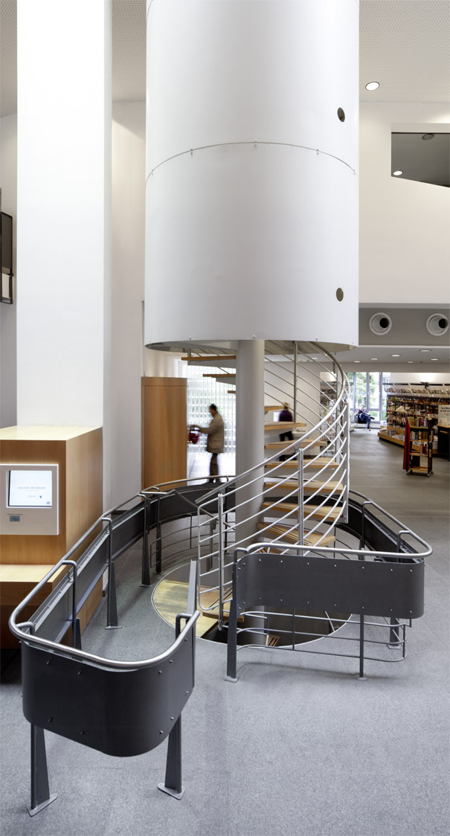
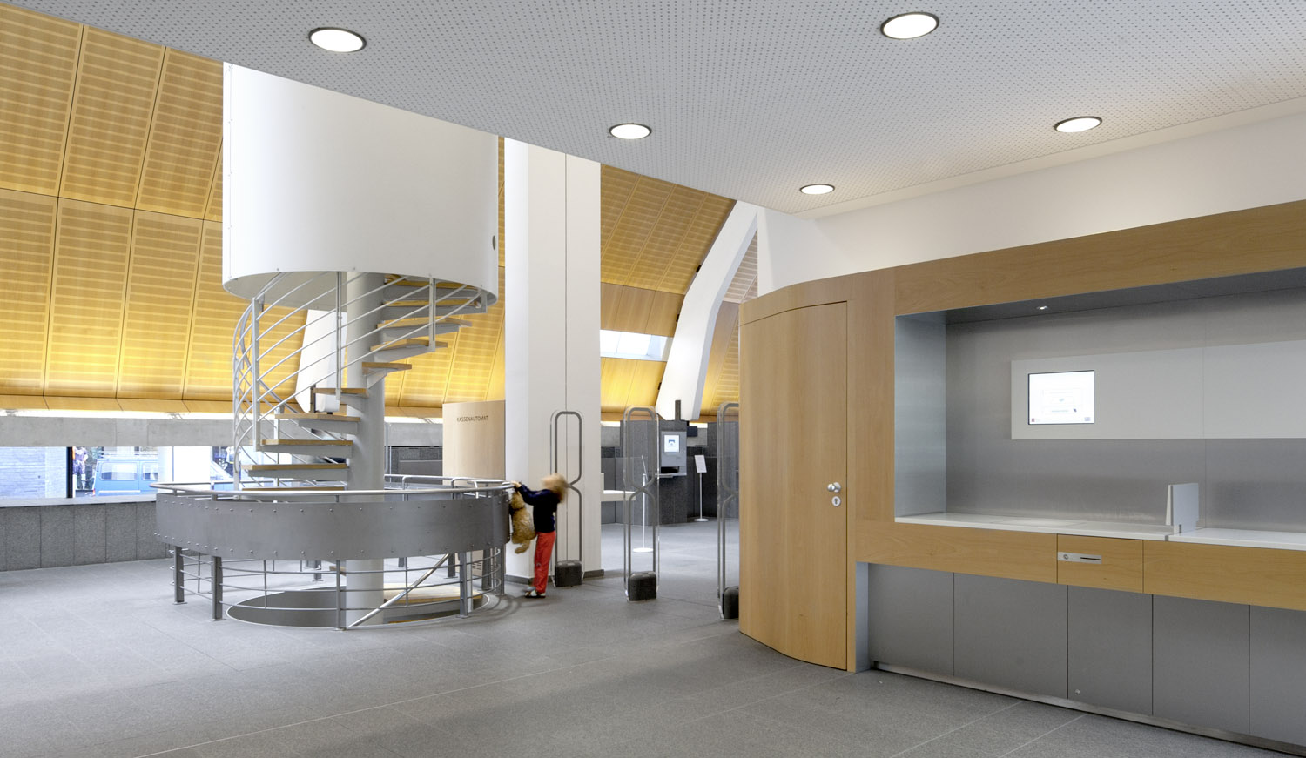
Notes:
Schöne Teile zum Teil erhalten, Naturstein astrein ergänzt

Slide 15
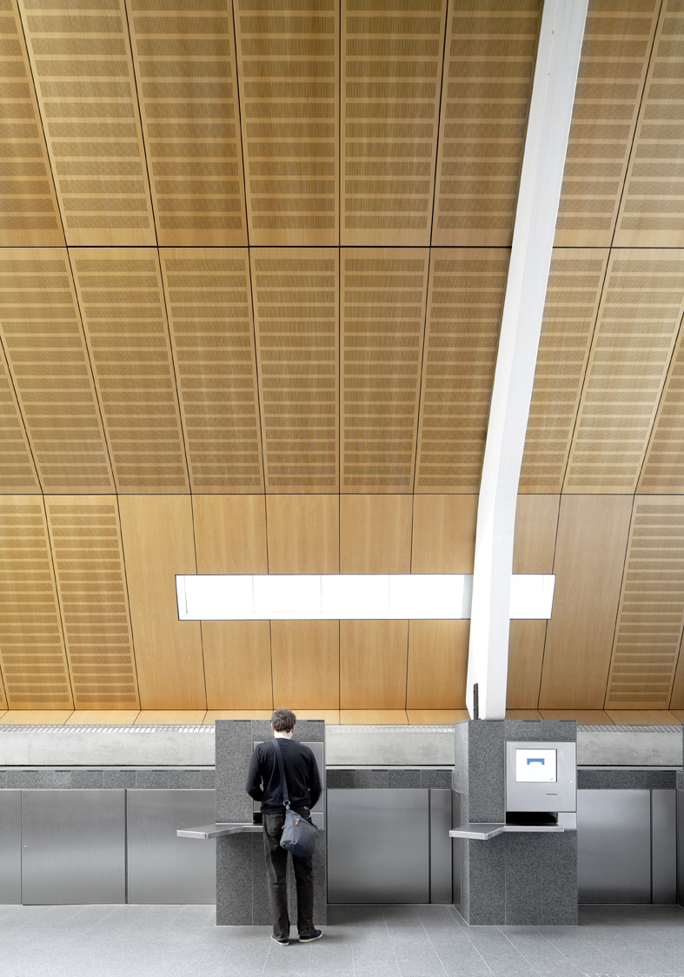
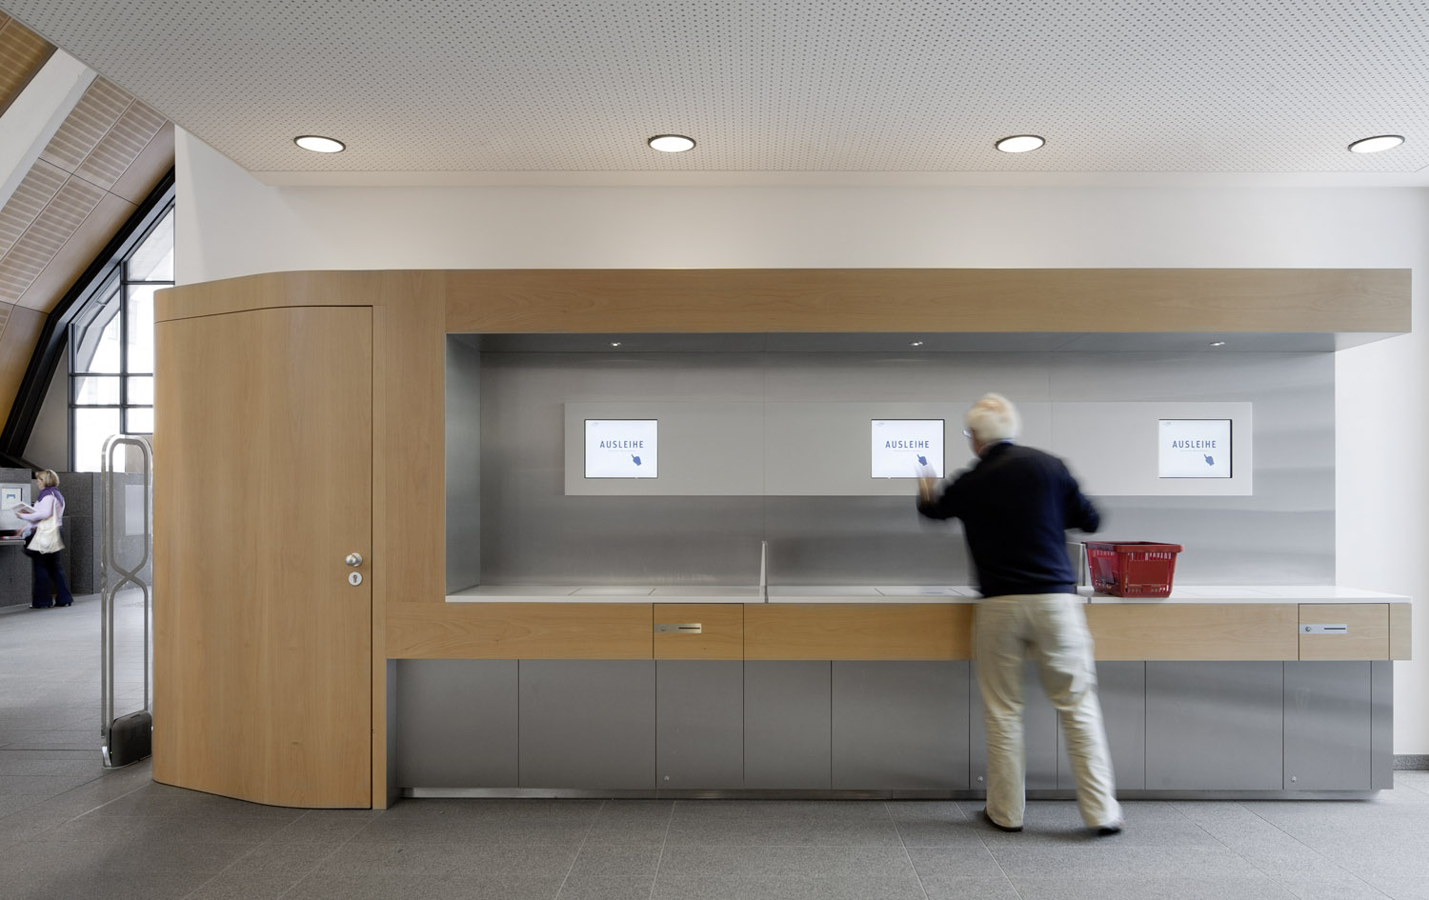
Notes:
Funktioniert sehr gut

Slide 16
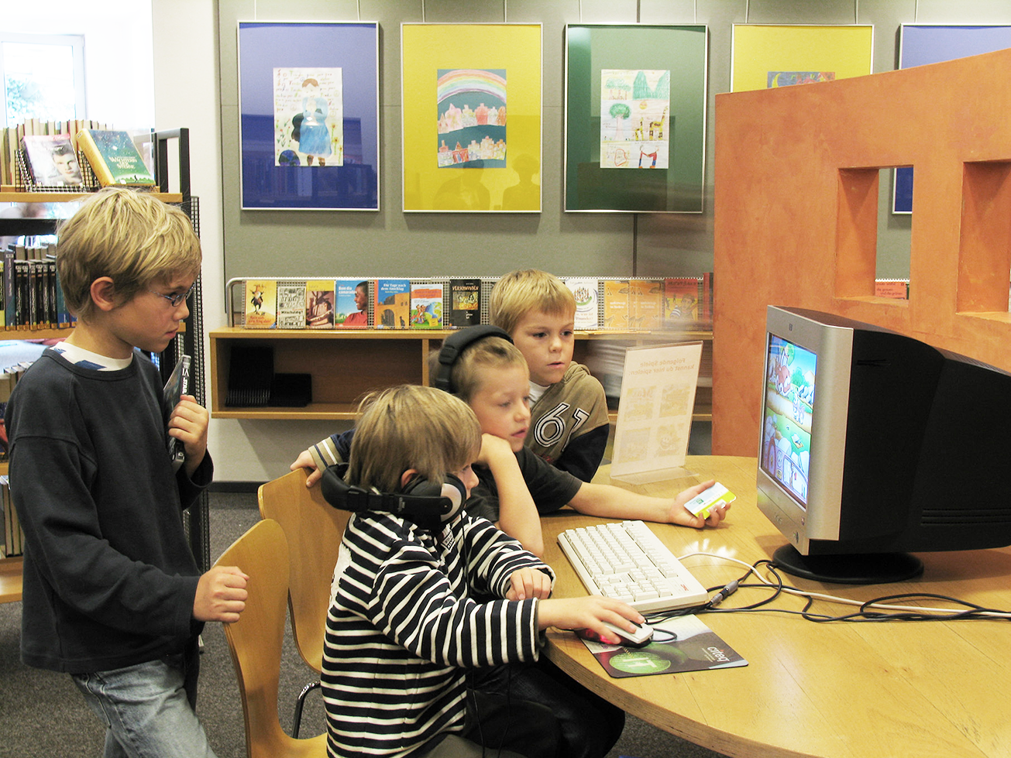
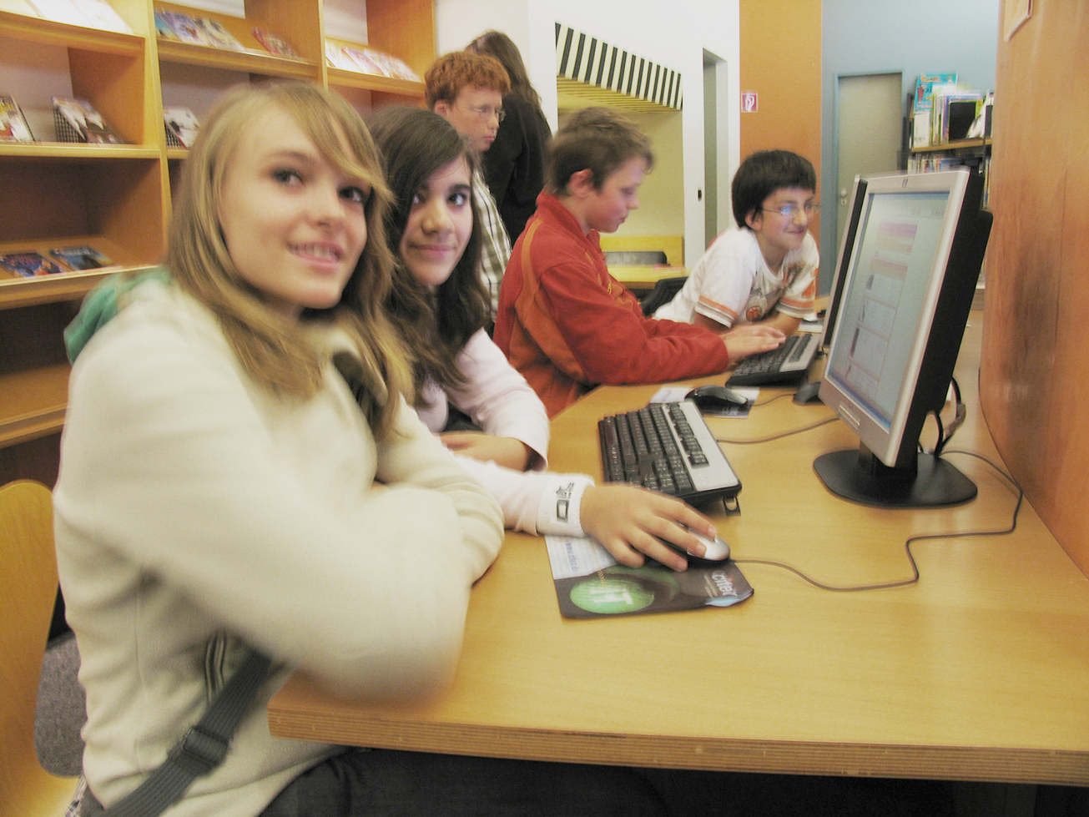
Notes:
Was ändert sich noch? Kinder machen es vor: in Gruppen am Computer

Slide 17
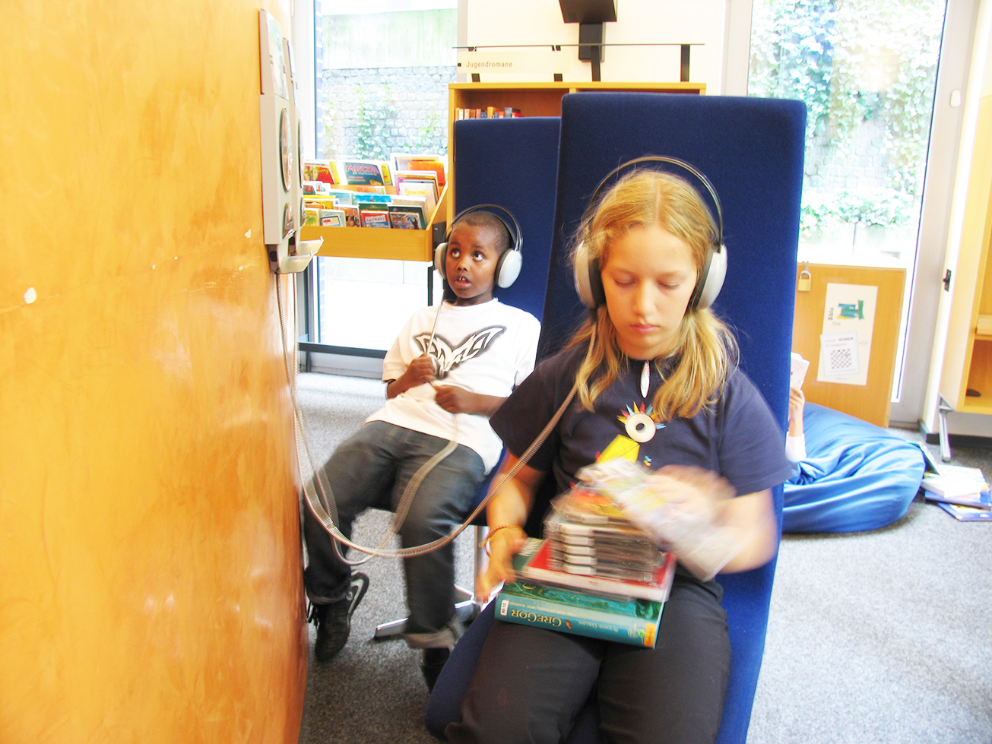
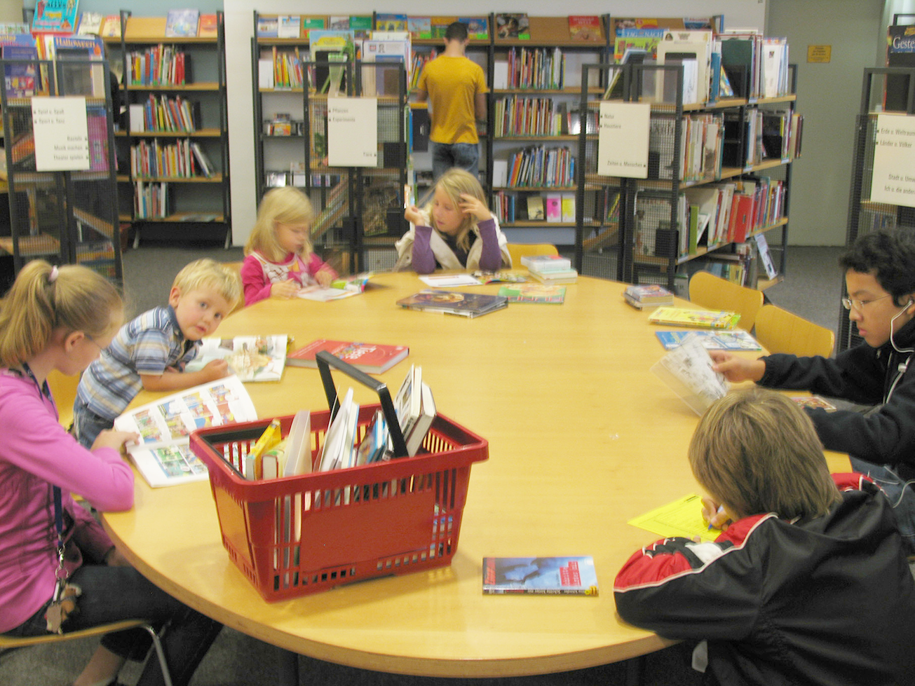
Notes:
Digital solitär oder gemeinsam am Tisch, symptomatisch für neue Verhaltensweisen: Gruppen, Lernen, Kommunikation

Slide 18
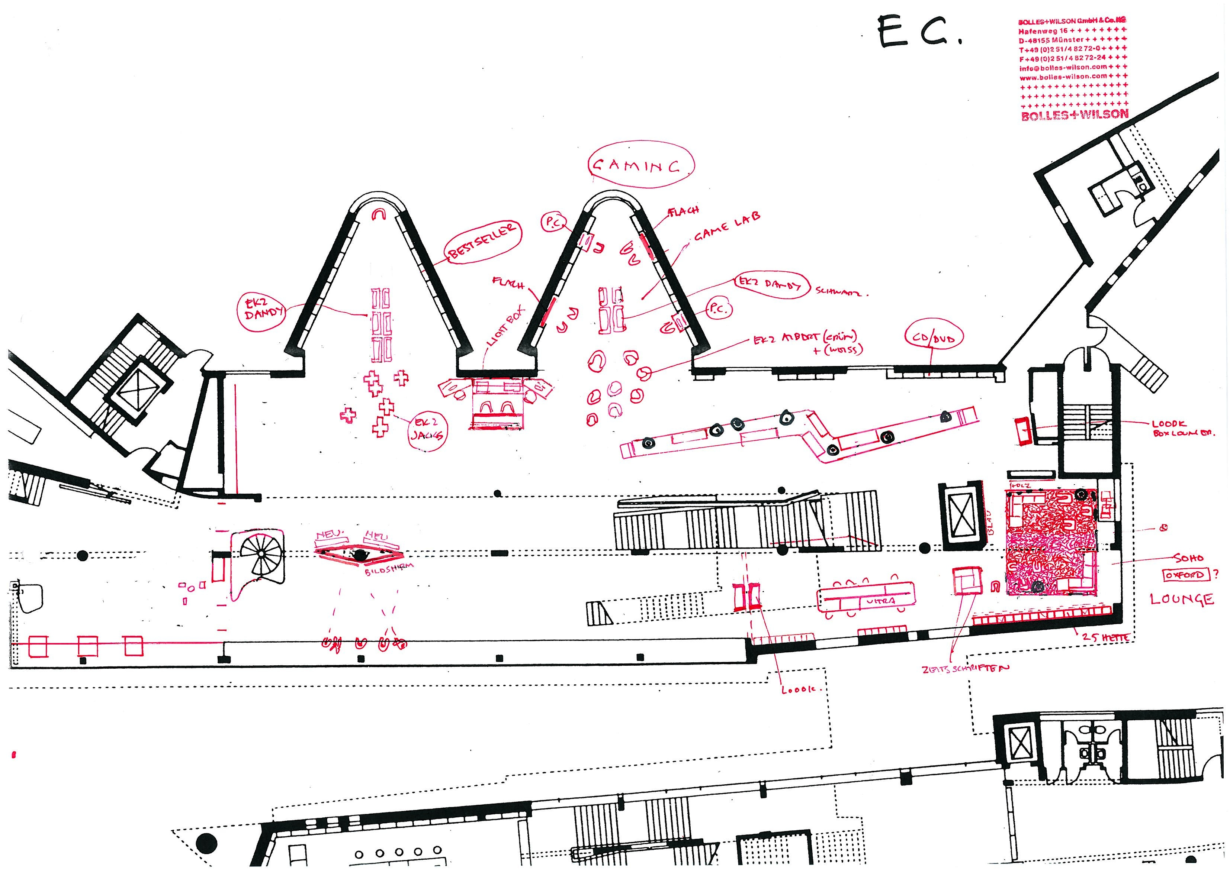

Slide 19
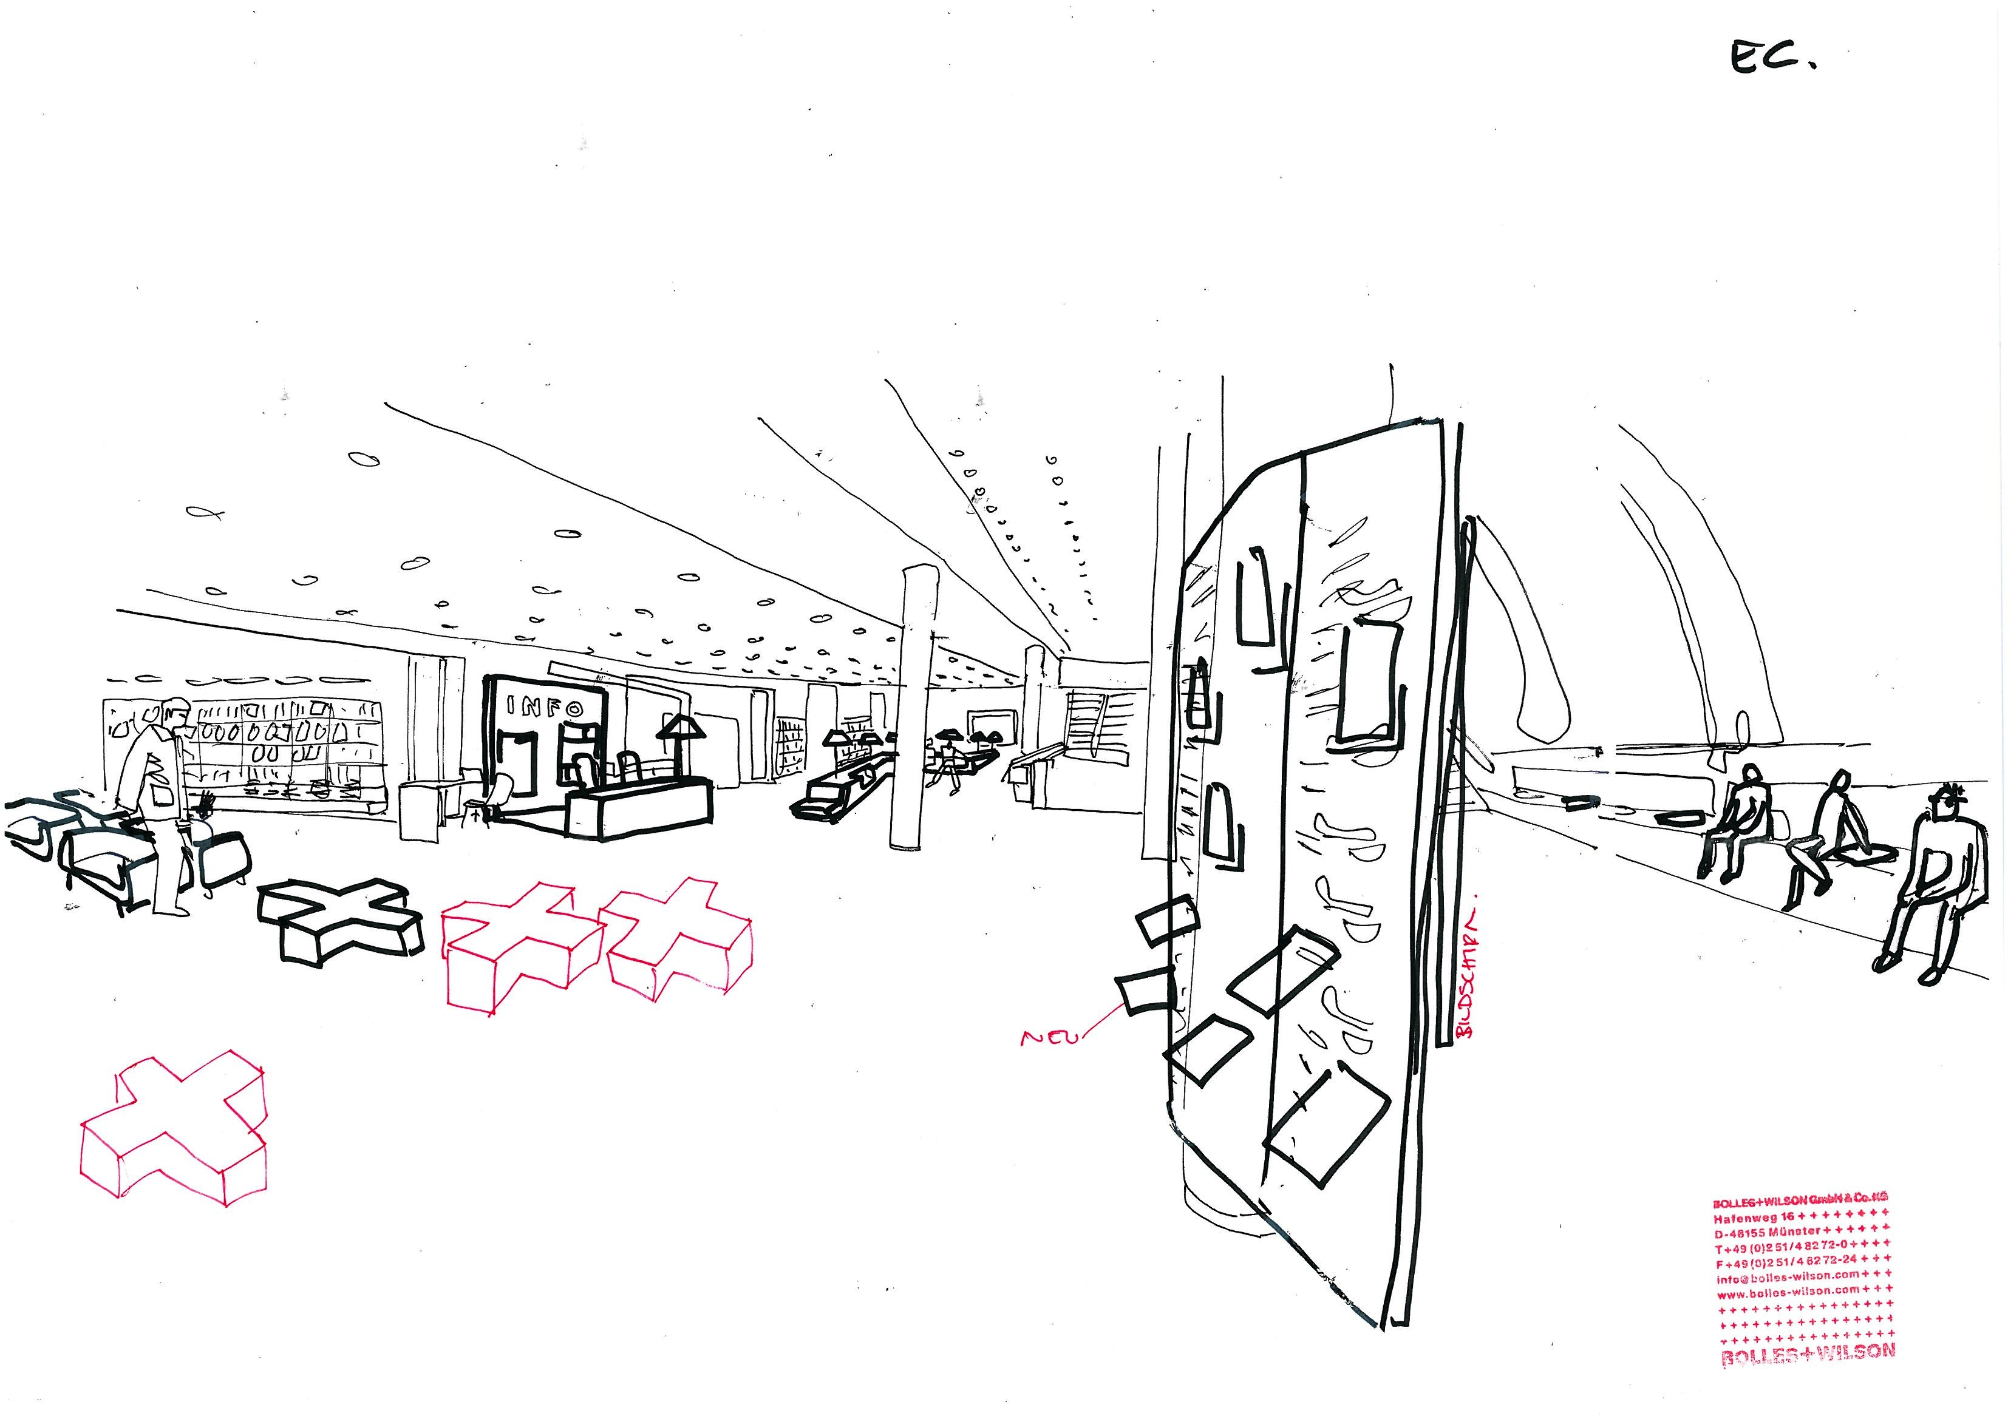

Slide 20
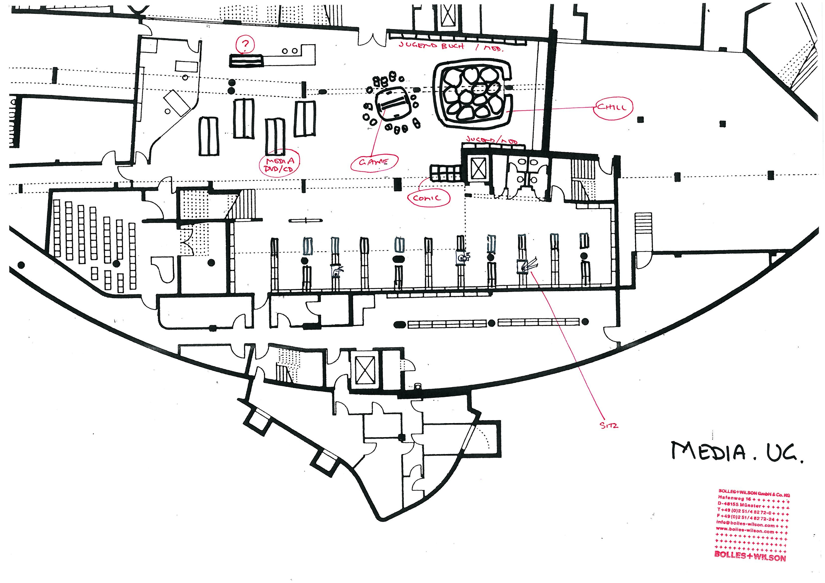

Slide 21
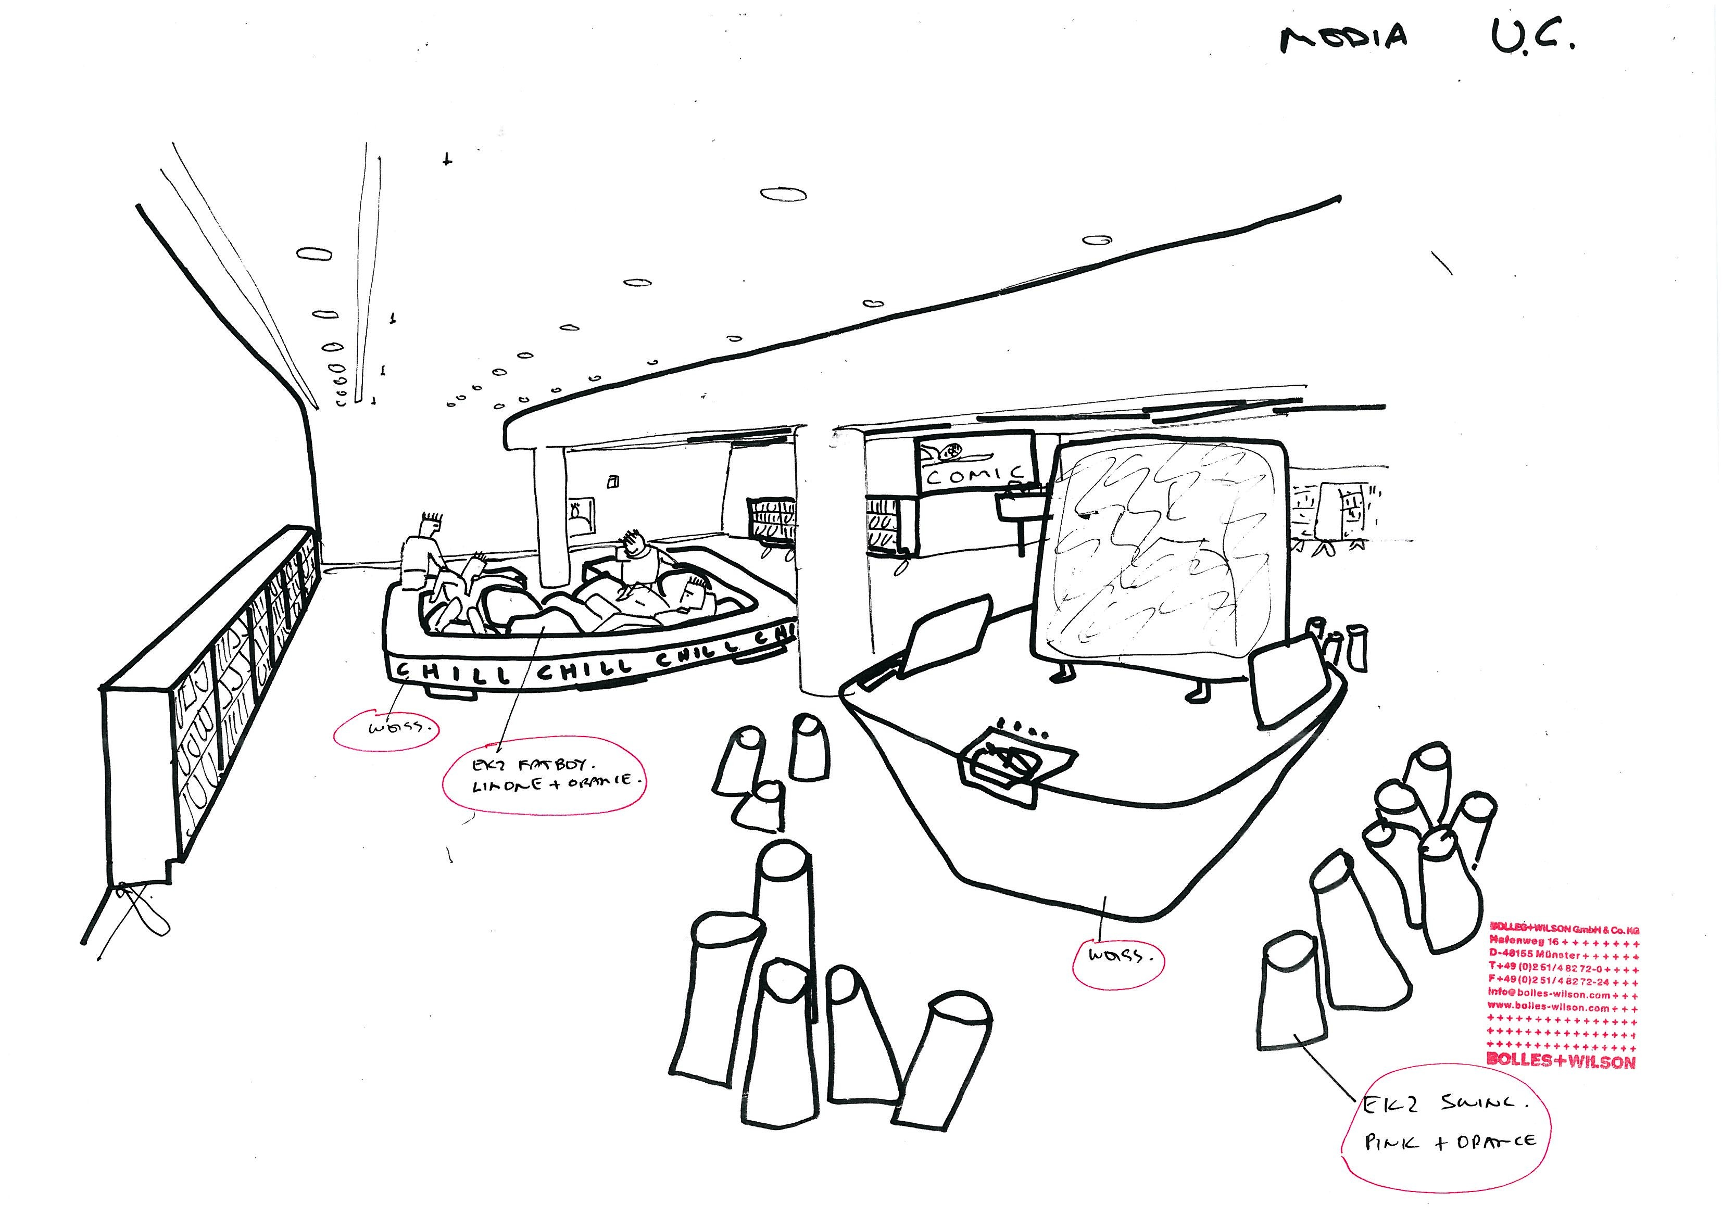

Slide 22
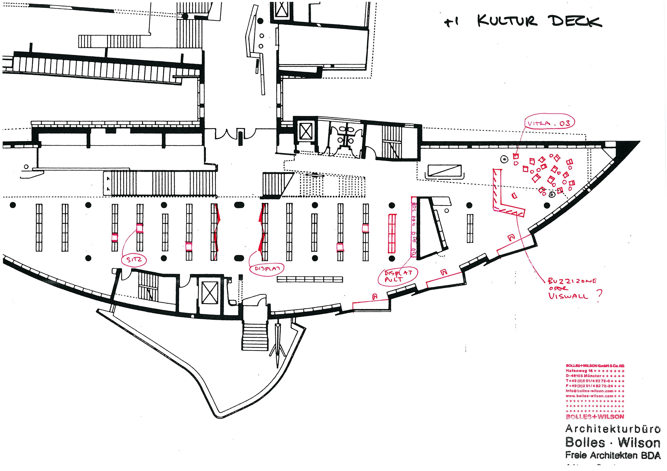

Slide 23
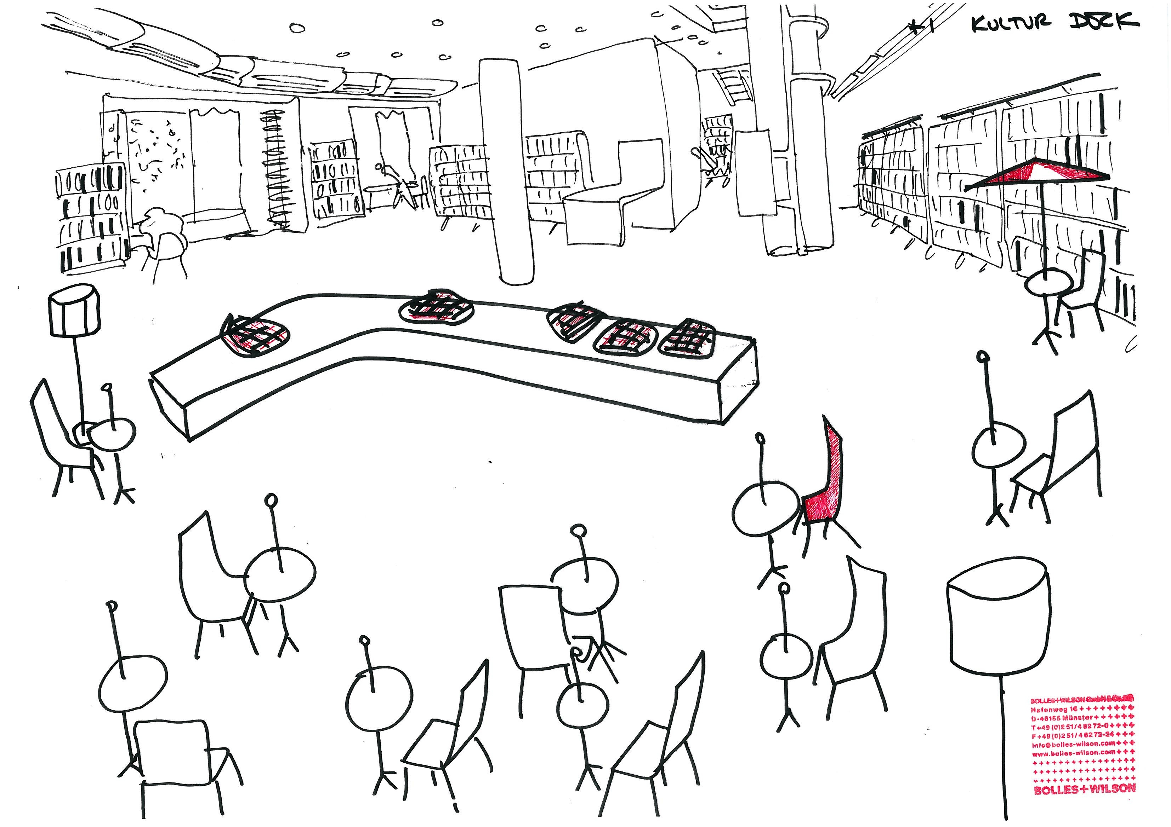

Slide 24
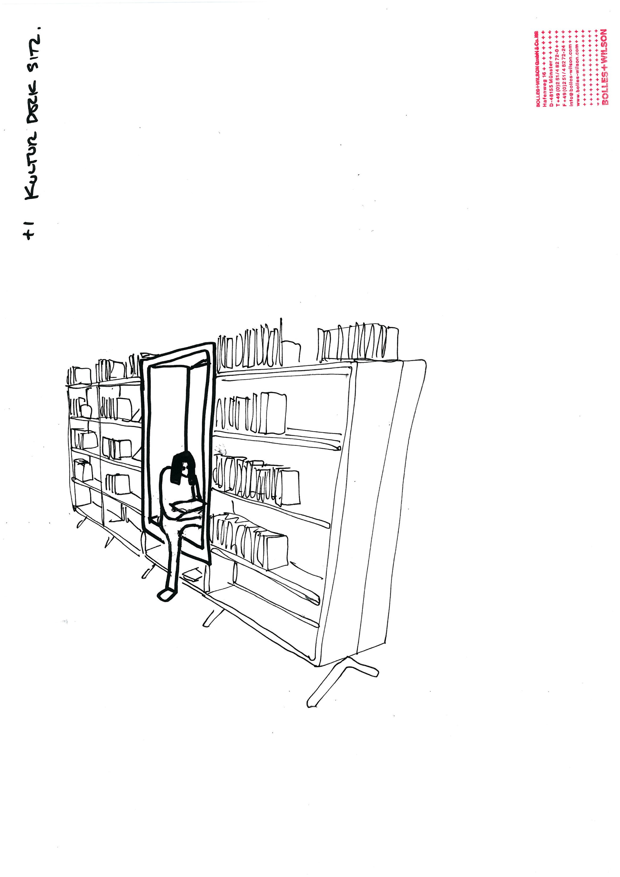

Slide 25
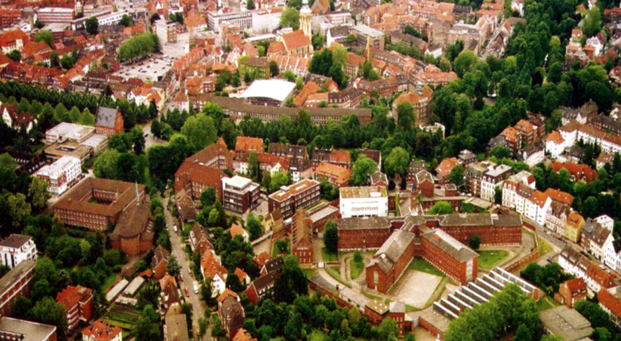
Bildungskatalysator JVA Münster
Notes:
Münster Bildungsbürgertum, Bürger gehen sowieso viel in die Bibliothek, auch Kinder, insgesamt Niveau hoch: Schulen, Unis, Sozialstruktur, trägt zum sehr positiven Bild Münsters bei: lebenswerteste Stadt 200?
Aber es gibt auch andere Situationen und gute Gründe, eine bibliothek als Katalysator zu platzieren:
JVA

Slide 26
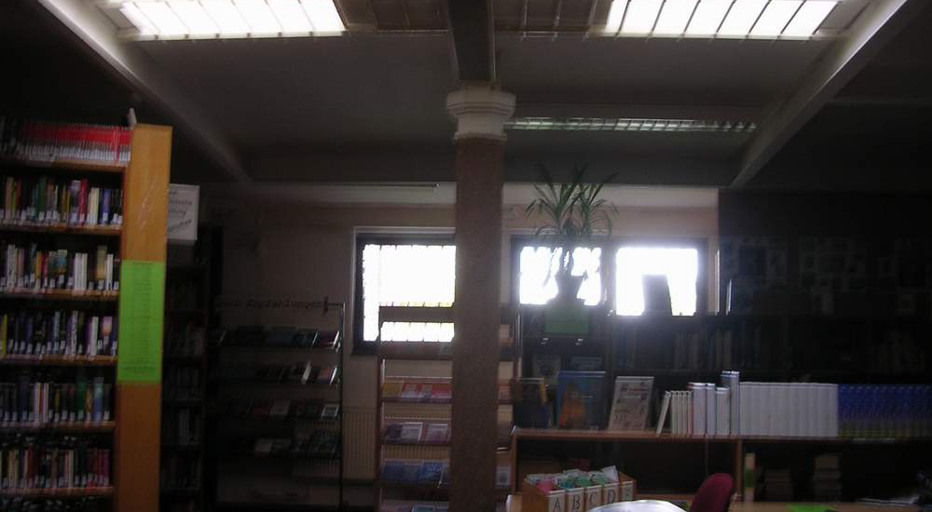
Notes:
Dunkel, unübersichtlich, aber sehr engagierter Dipl. Bibliothekar kam zu uns wegen Verbesserung

Slide 27
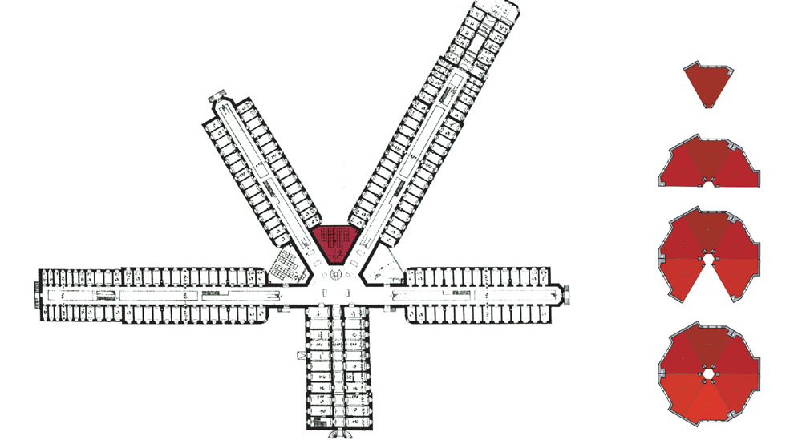
Notes:
Panoptikum, nur 2 left, Achselhöhle, arch./geometrischer Trick Spiegel ergänzt dreieckigen Raum zu kompletten Oktagon; durchbricht die physische Anordnung der Wände visuell zu einem idealen Raum,

Slide 28
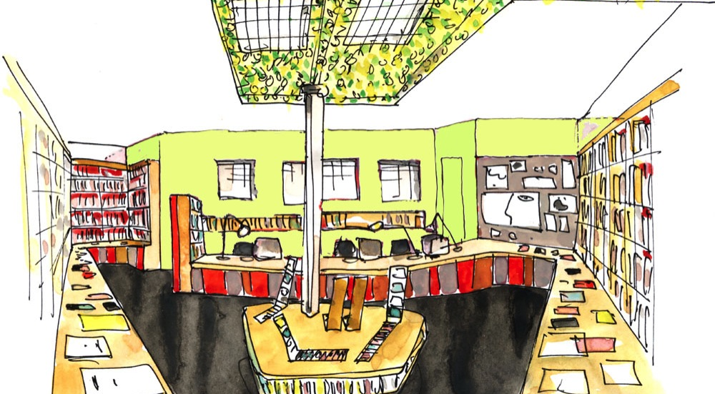

Slide 29
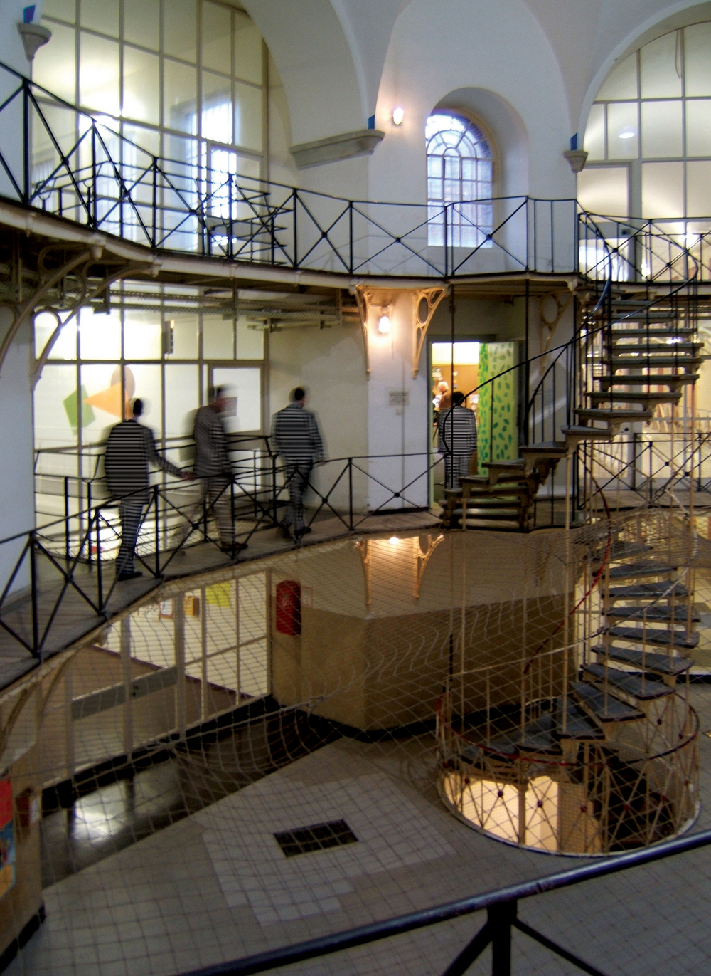

Slide 30
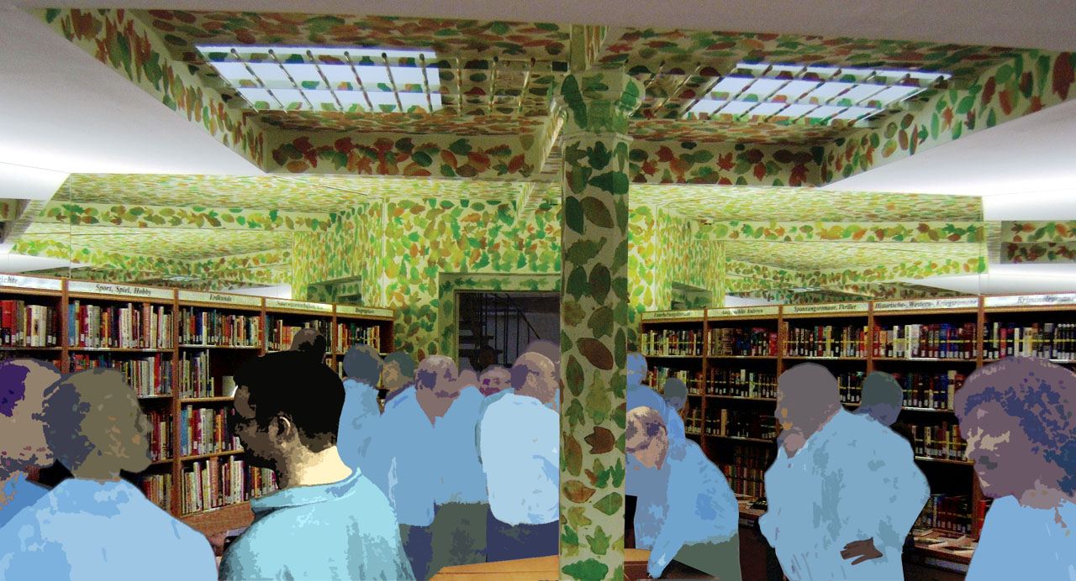
Notes:
2007 Zeitstiftung: Bücherei des Jahres; Ziel des Strafvollzugs Resozialisierung, aber Sozialisierung!!!!!!! Projekt msa JVA Bibliotheken

Slide 31
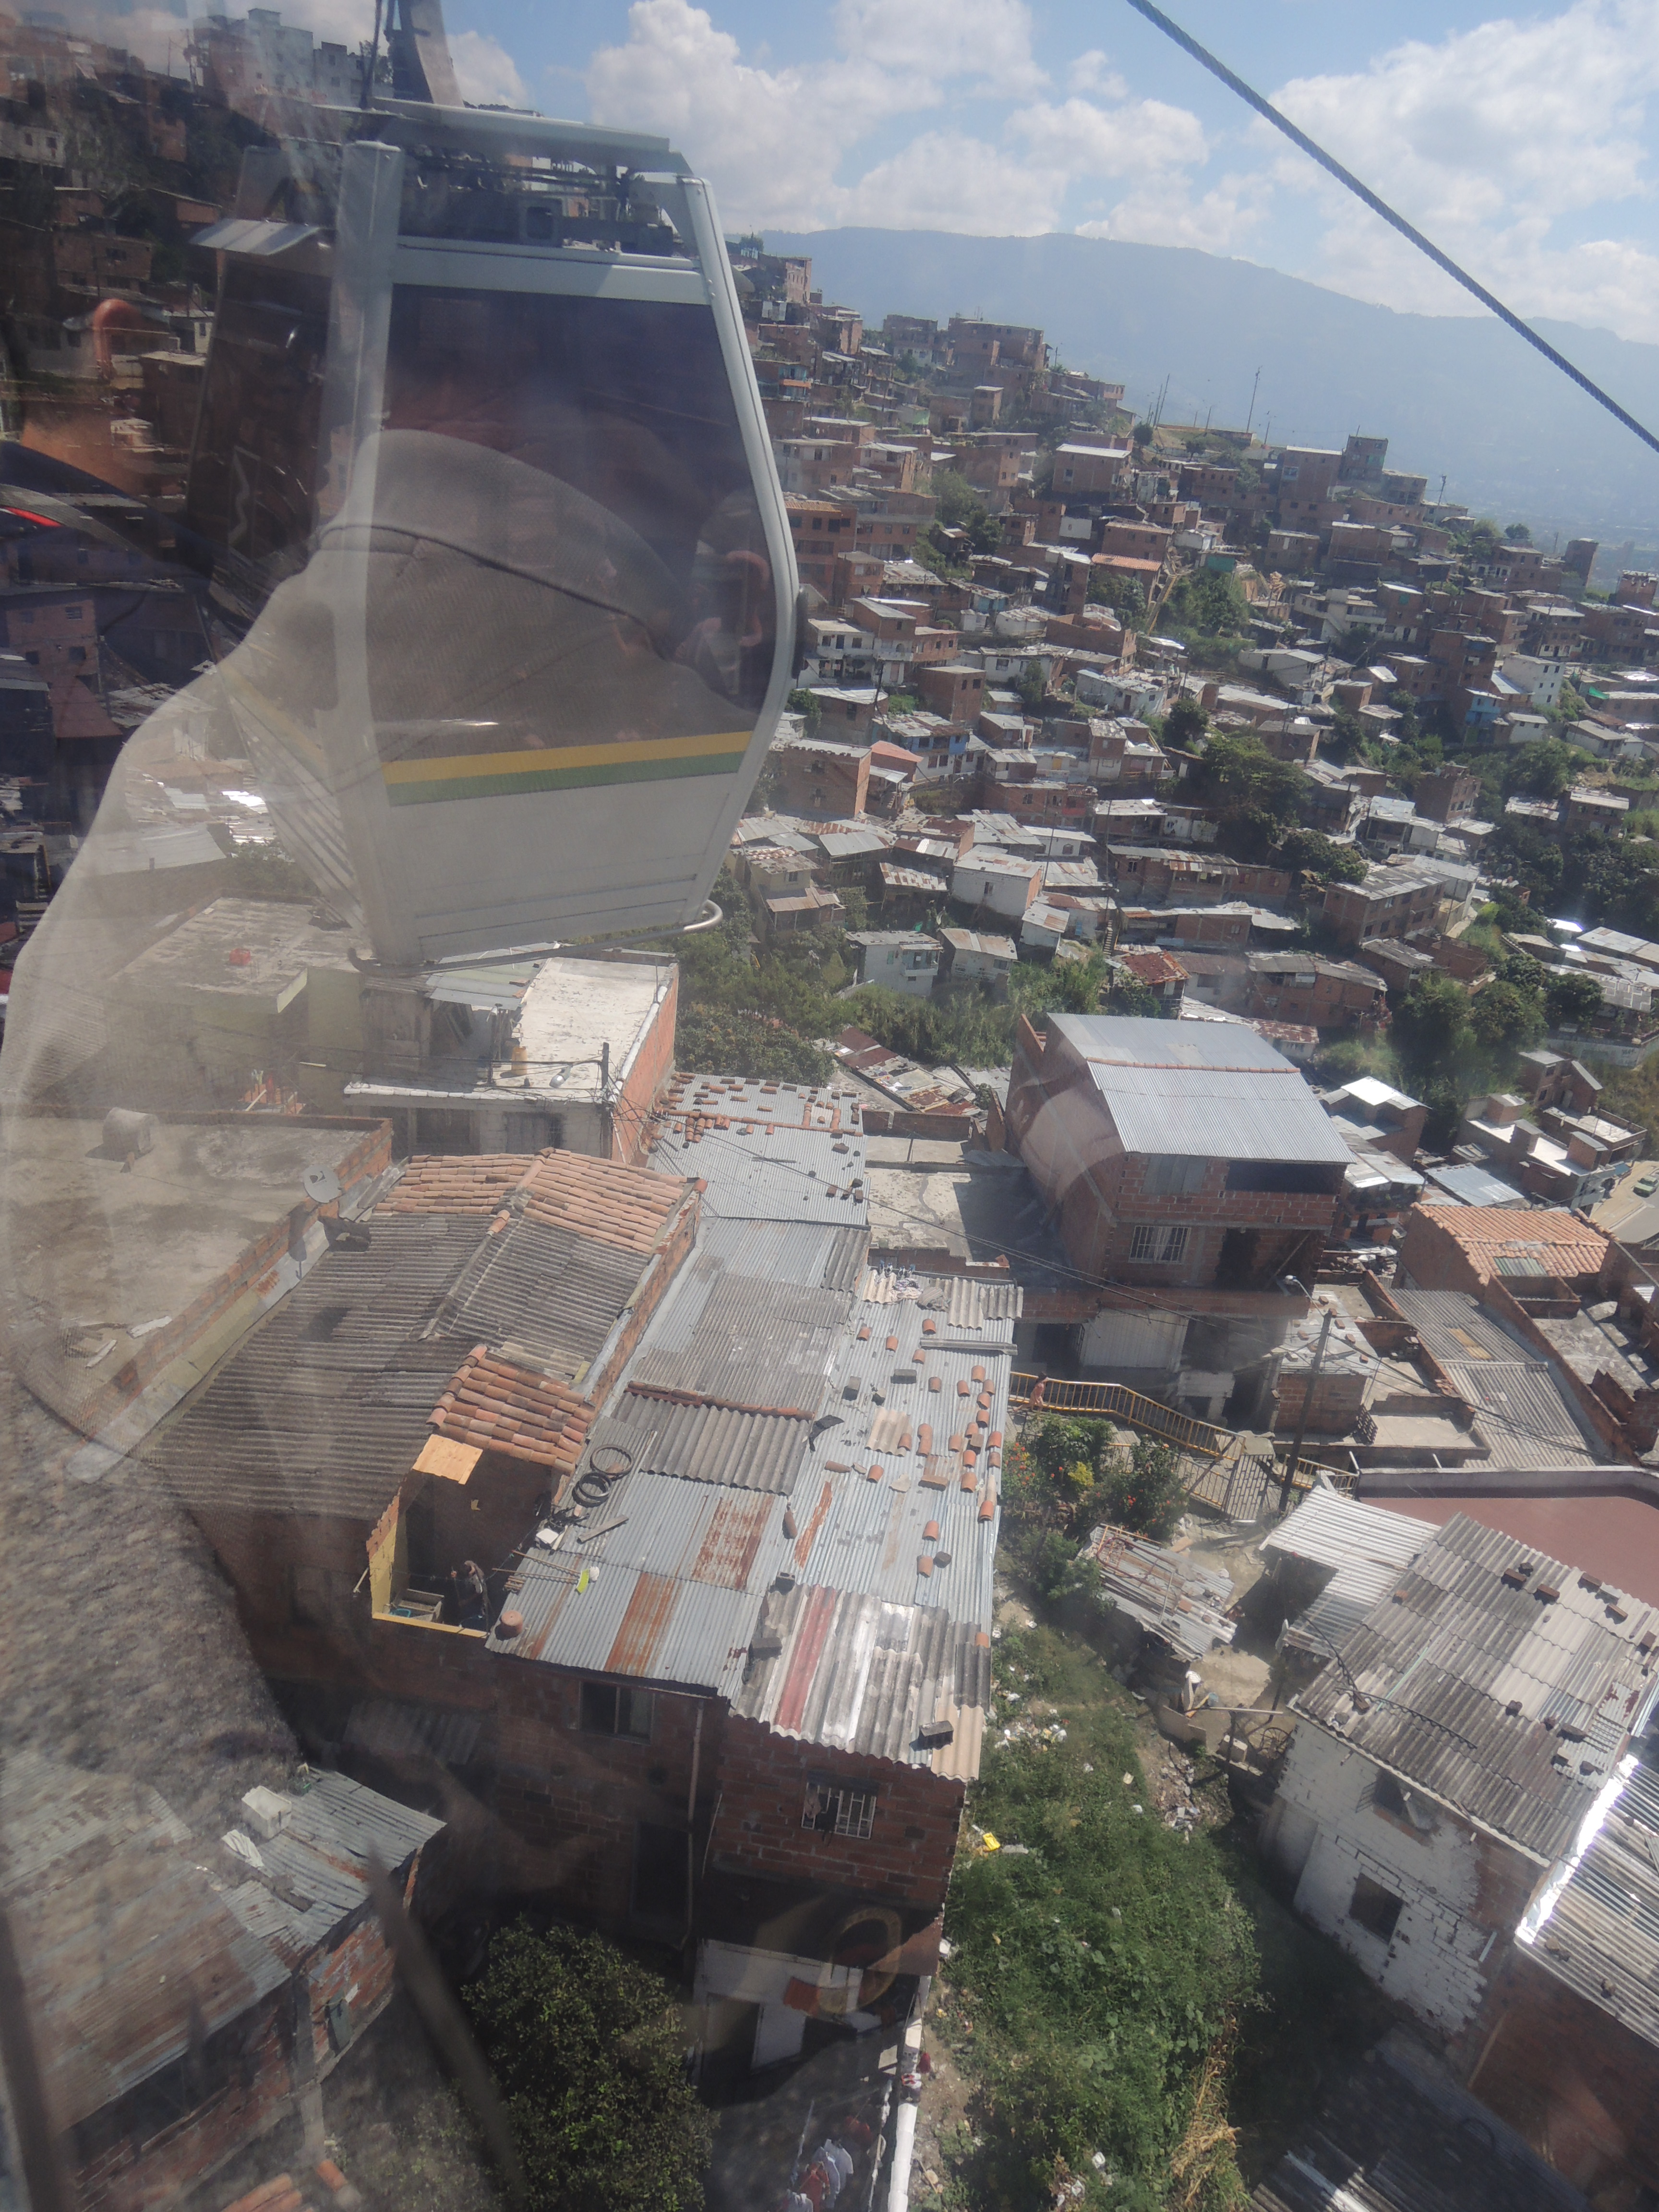
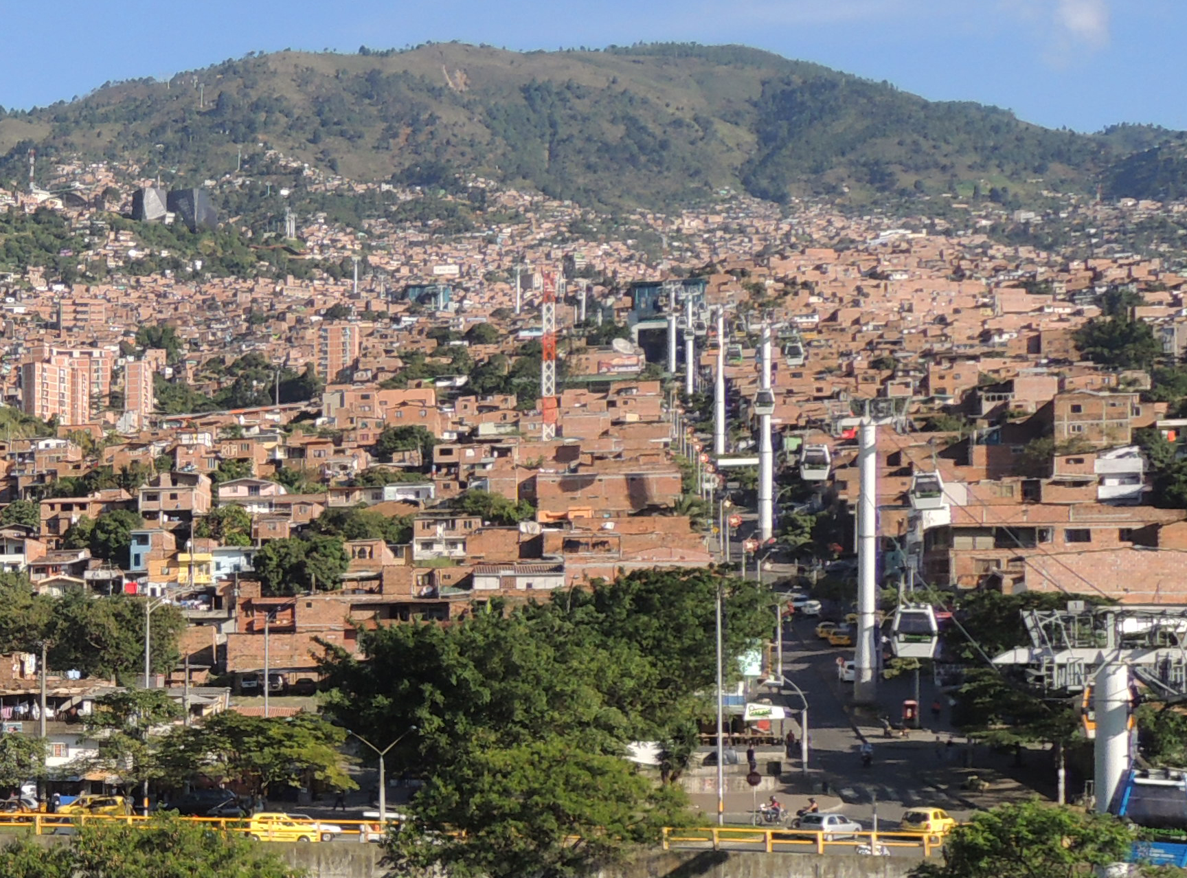
Bildungskatalysator Medellin, Columbien
Notes:
Favelas mit Seilbahn für Bewohner für schnellen Transport in das Zentrum
Neue Anstrengung Sport und Kulturgebäude zu bauen

Slide 32
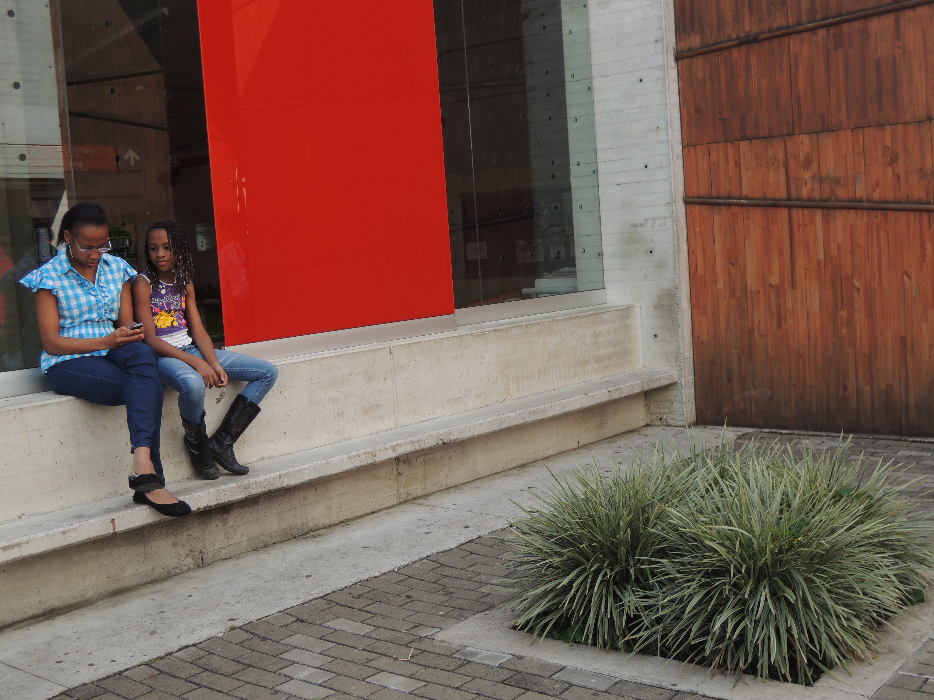
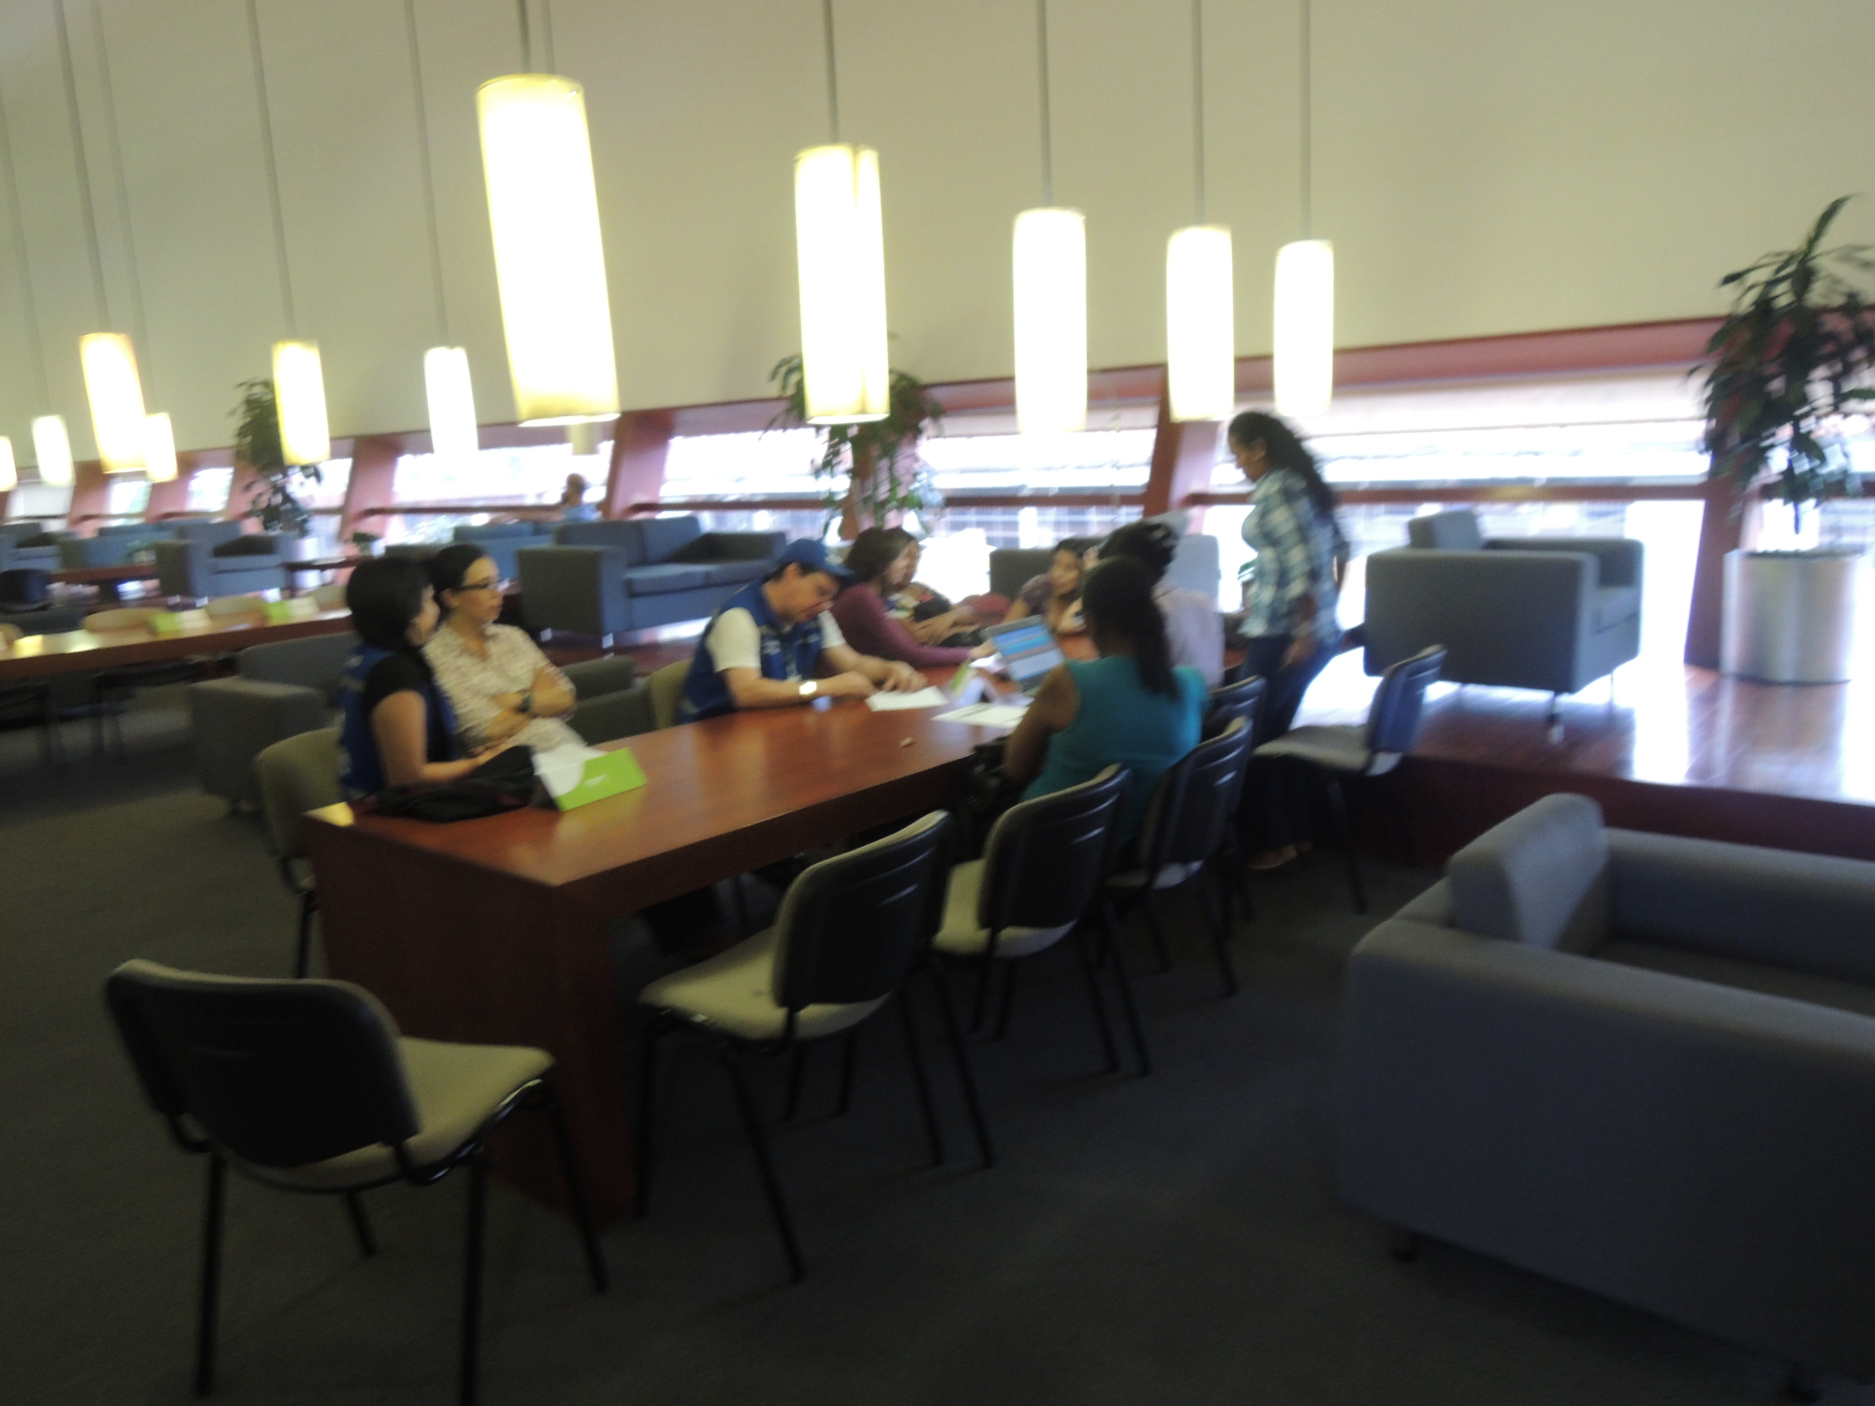

Slide 33
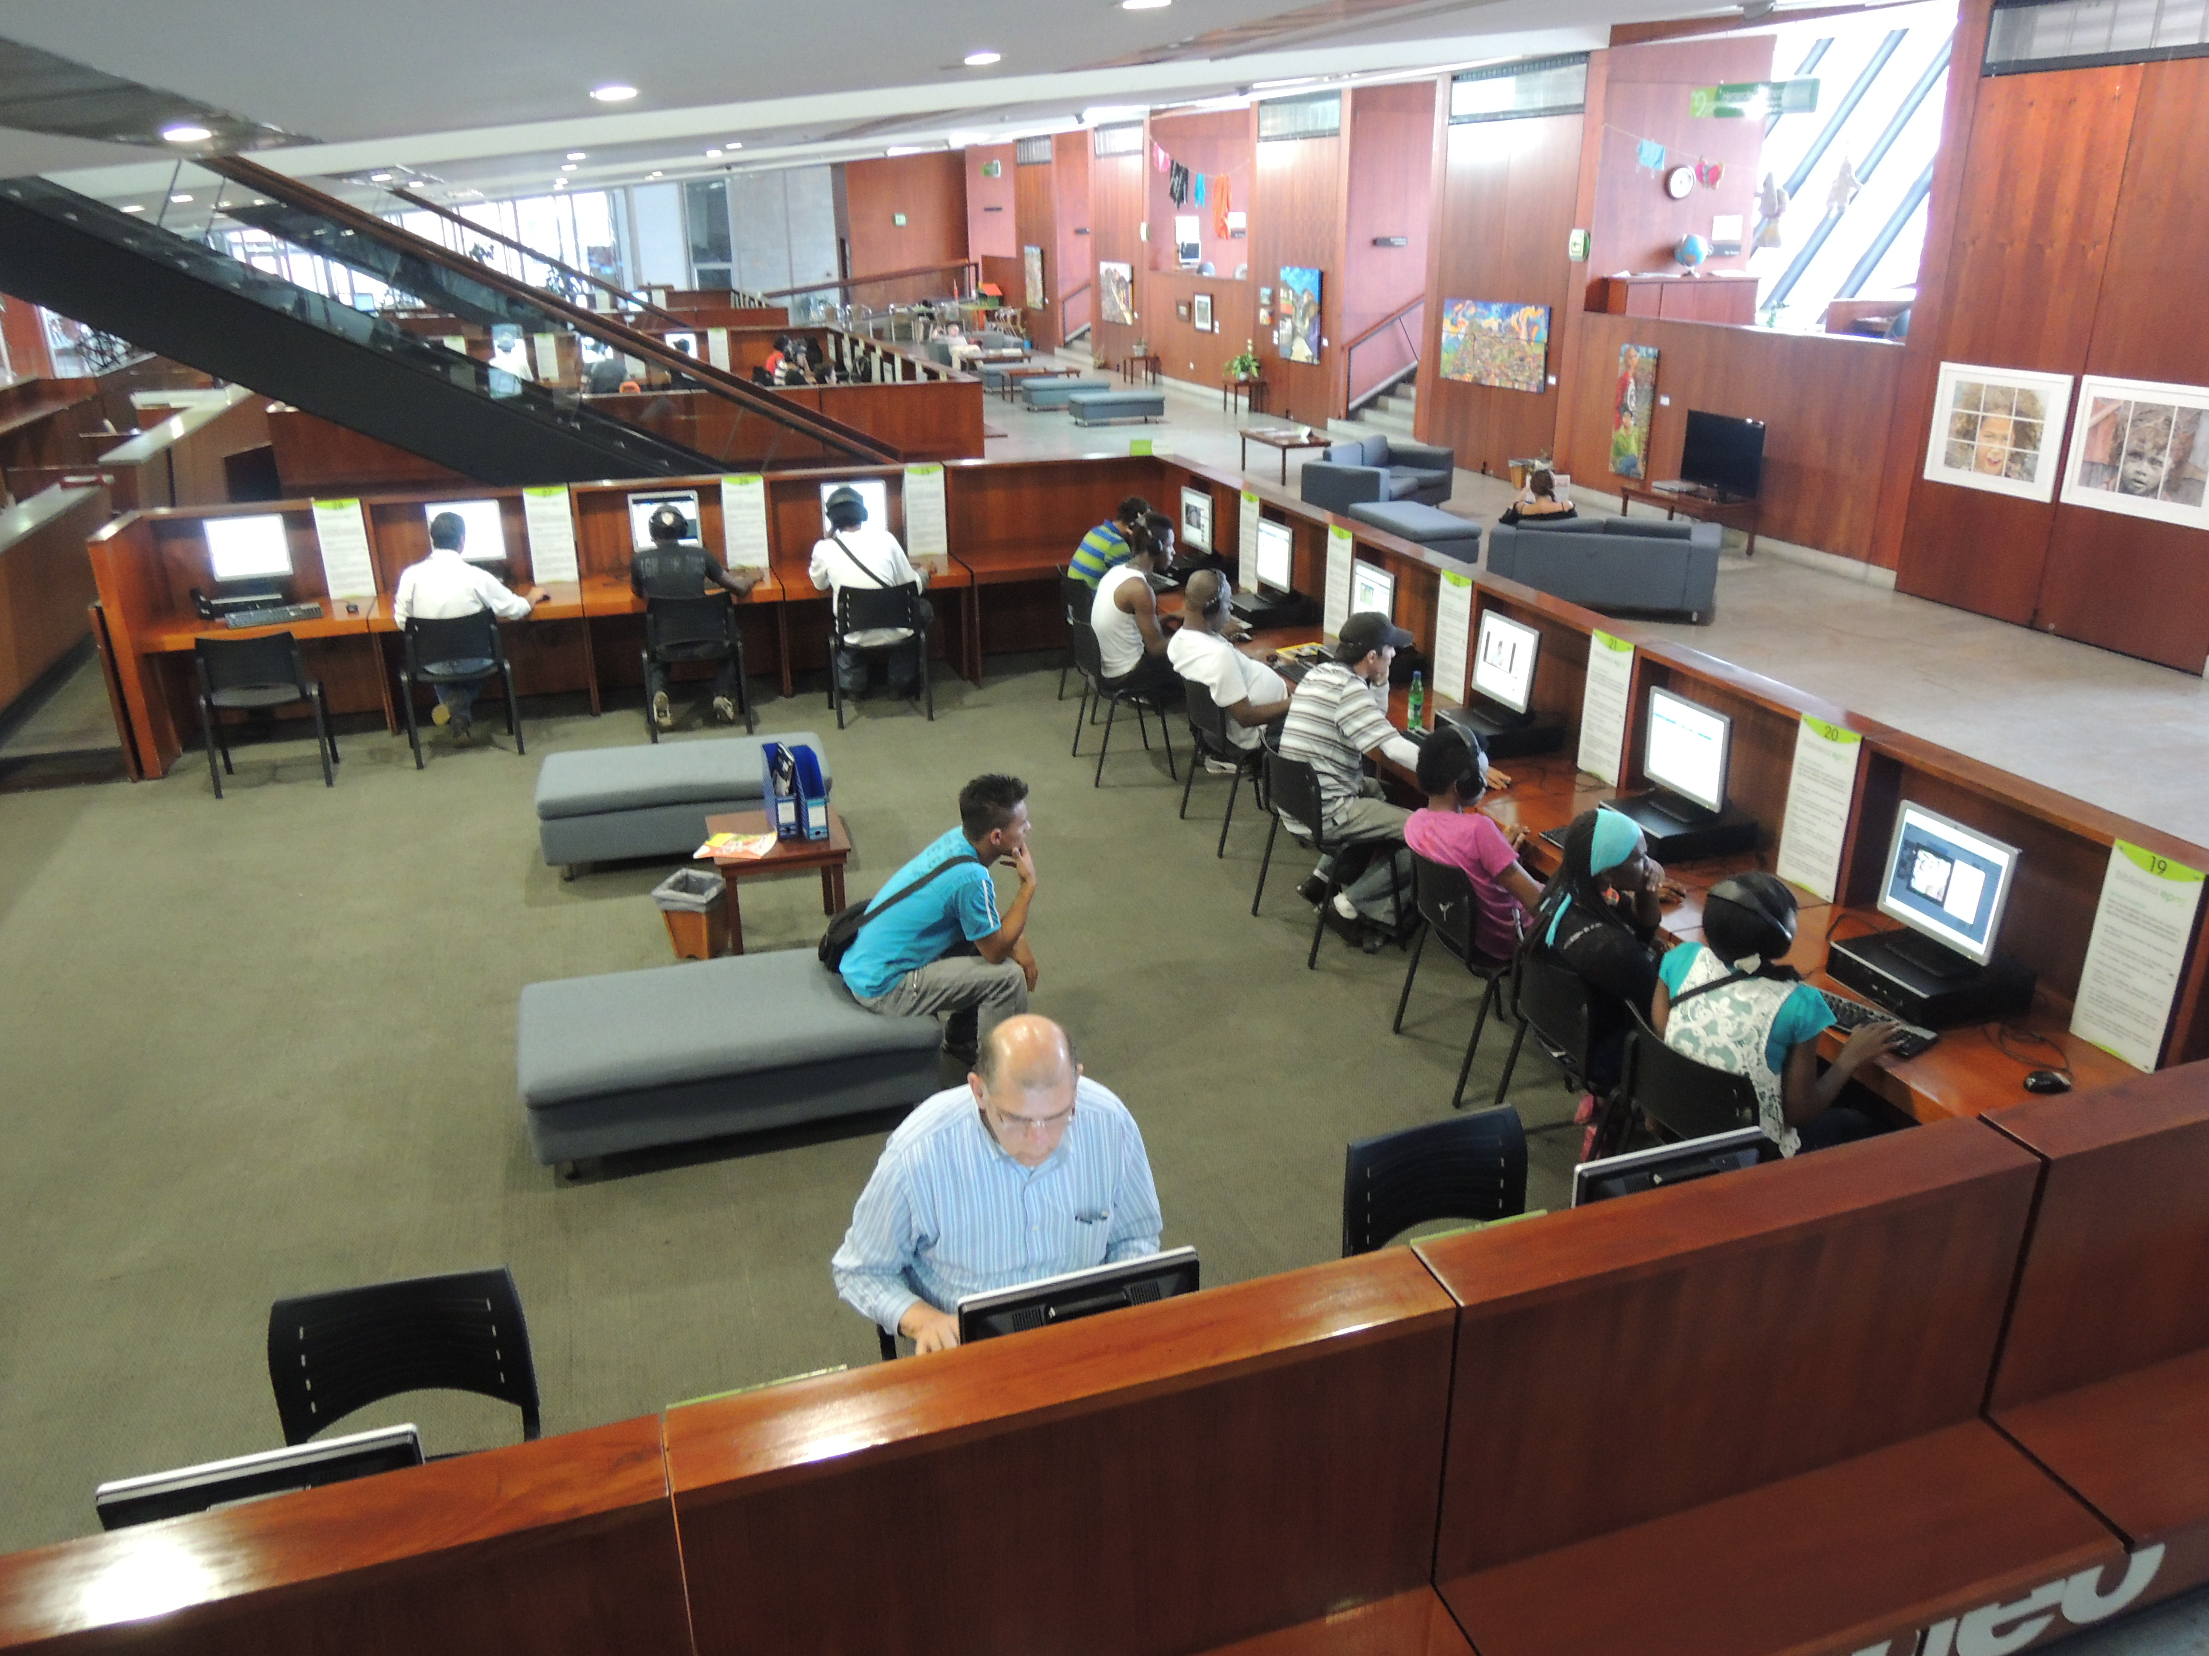
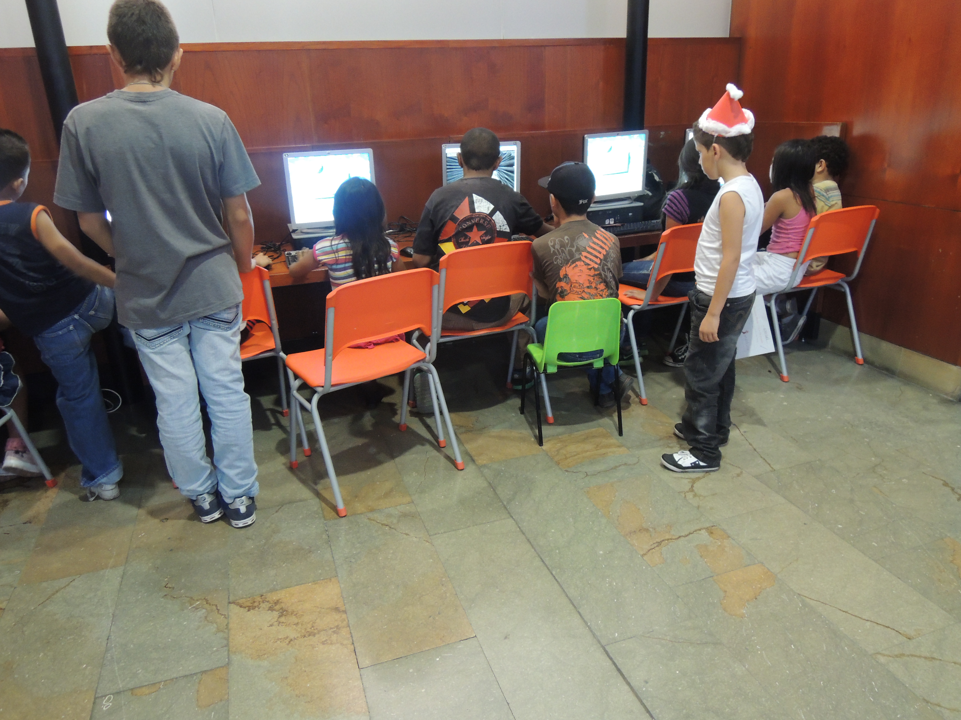

Slide 34
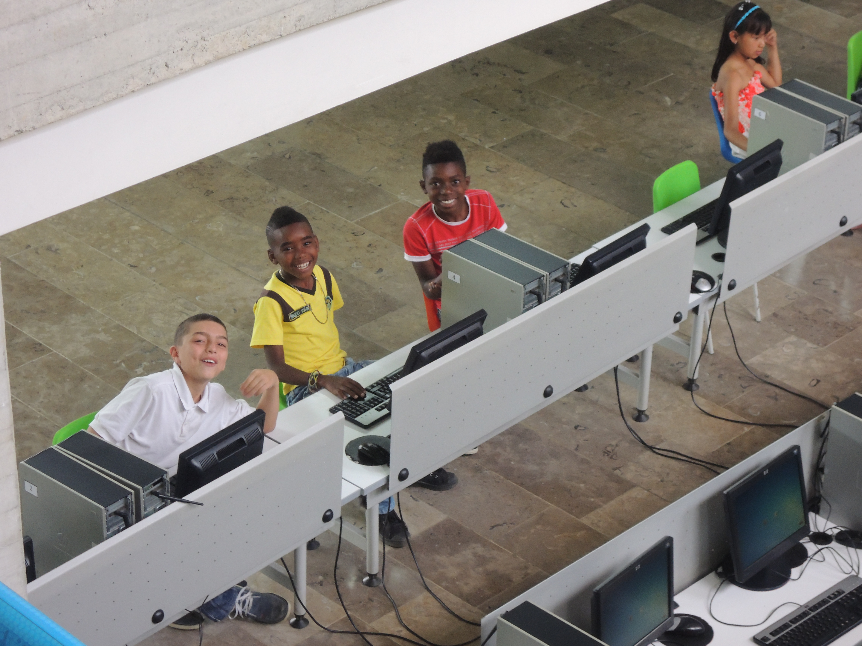

Slide 35
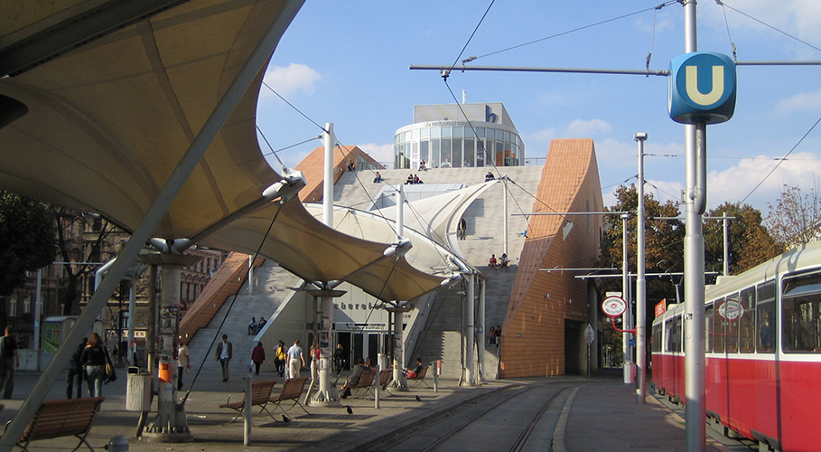
Frequenzen Wien
Notes:
Frequenzen: optimal: Wien Stadtbibliothek über Verkehrsknotenpunkt; mal eben in die Bibliothek gehen Ziel

Slide 36
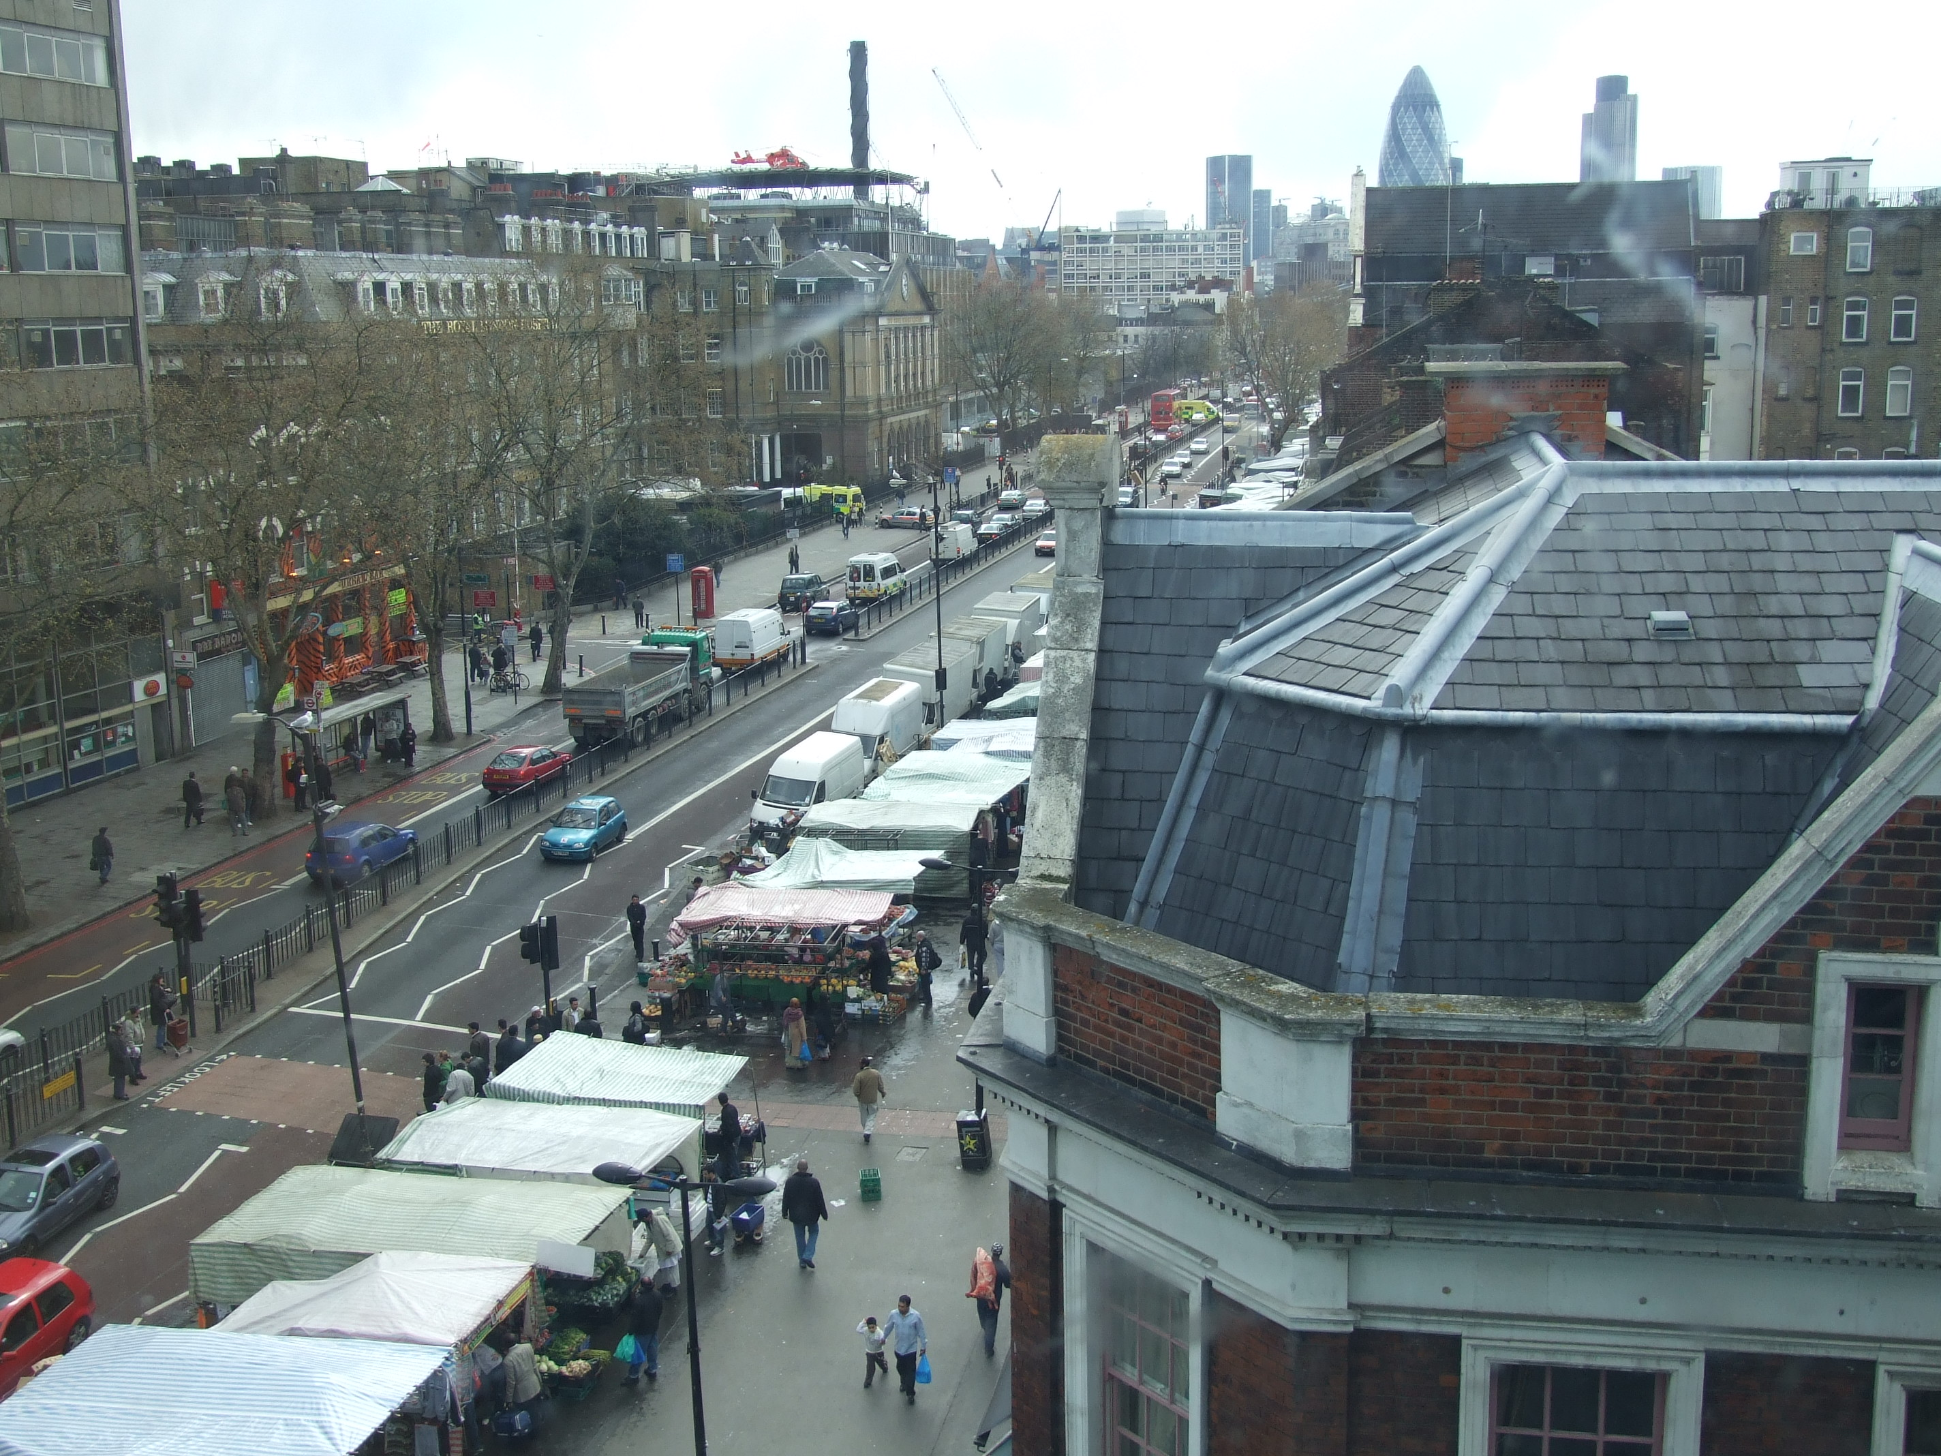
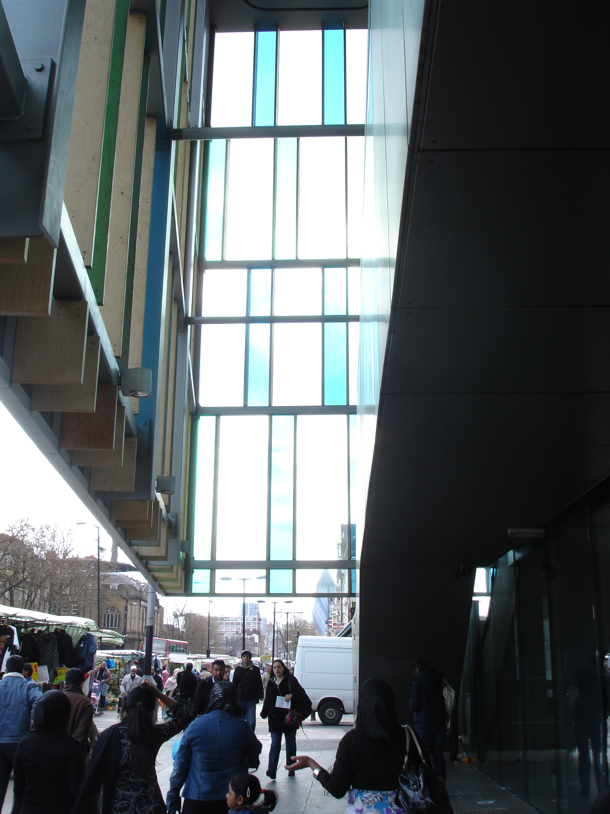
Bildungskatalysator
Frequenzen
Idea Store London
Notes:
Mile End Road, unzählige Ethnien, sozialer Brennpunkt, Katalysator, aber auch Frequenzen! Sainsburys Shopping Centre

Slide 37
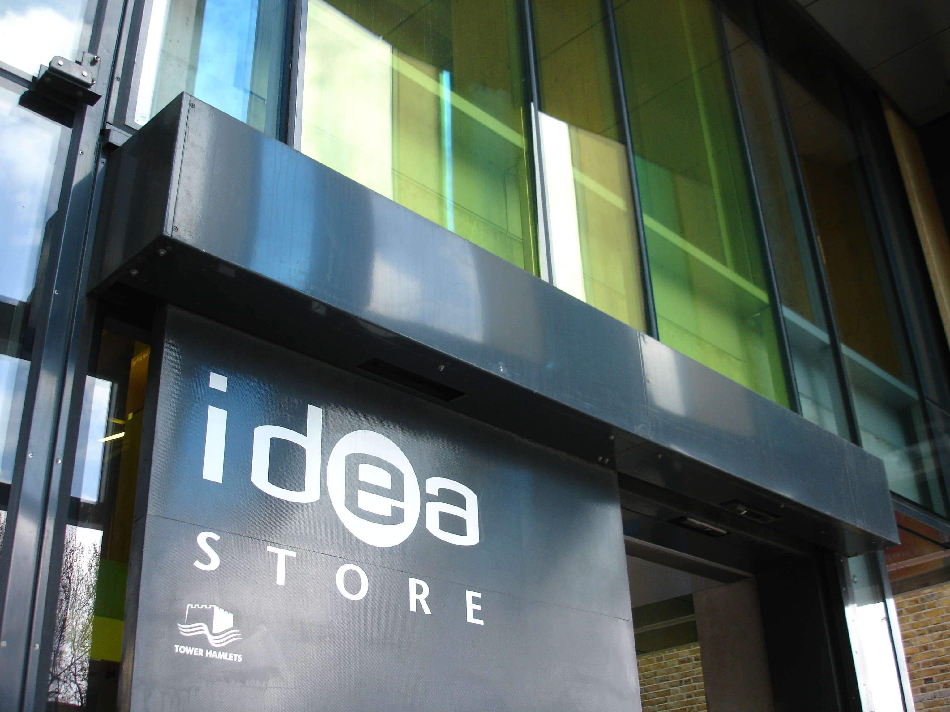
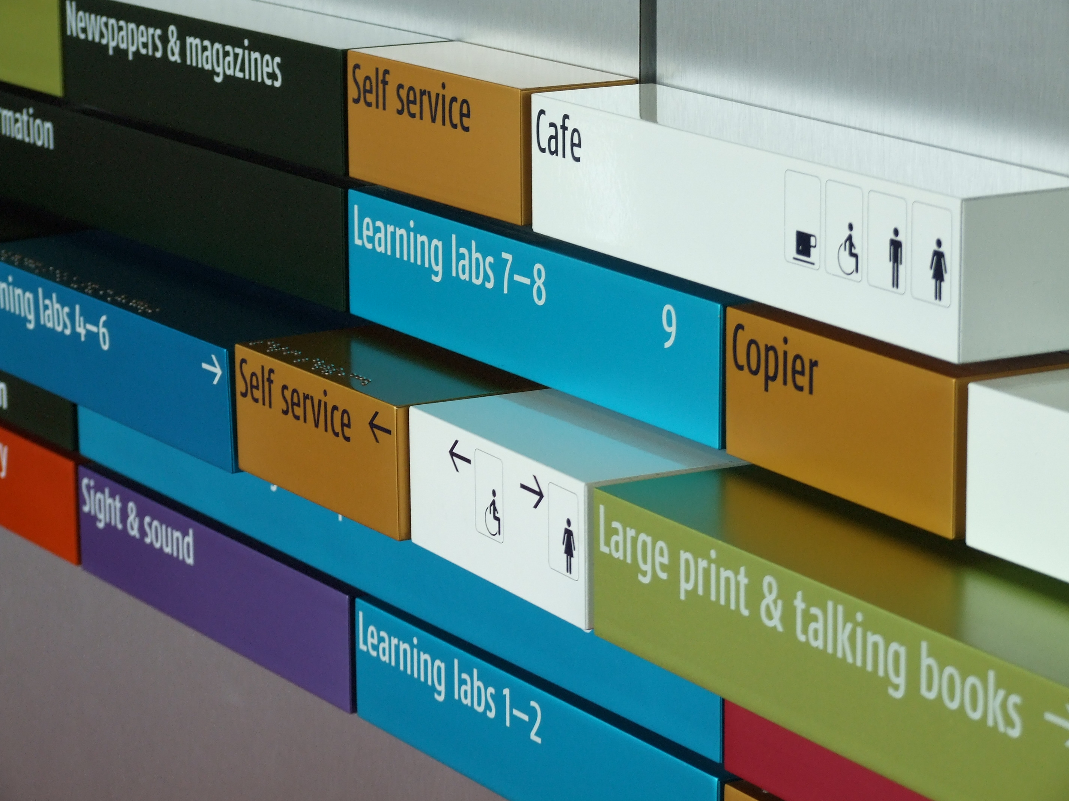
Notes:
Vielfältiges Angebot, billigste arch. Standards,

Slide 38
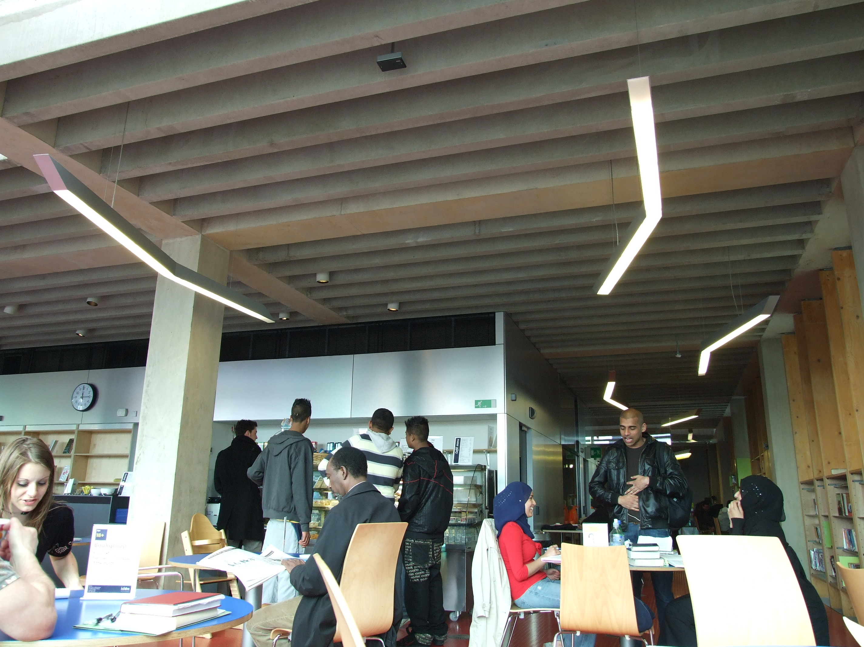
Notes:
viele Jugendliche
Völlig unbekannte Schriften, Urdu etc.

Slide 39
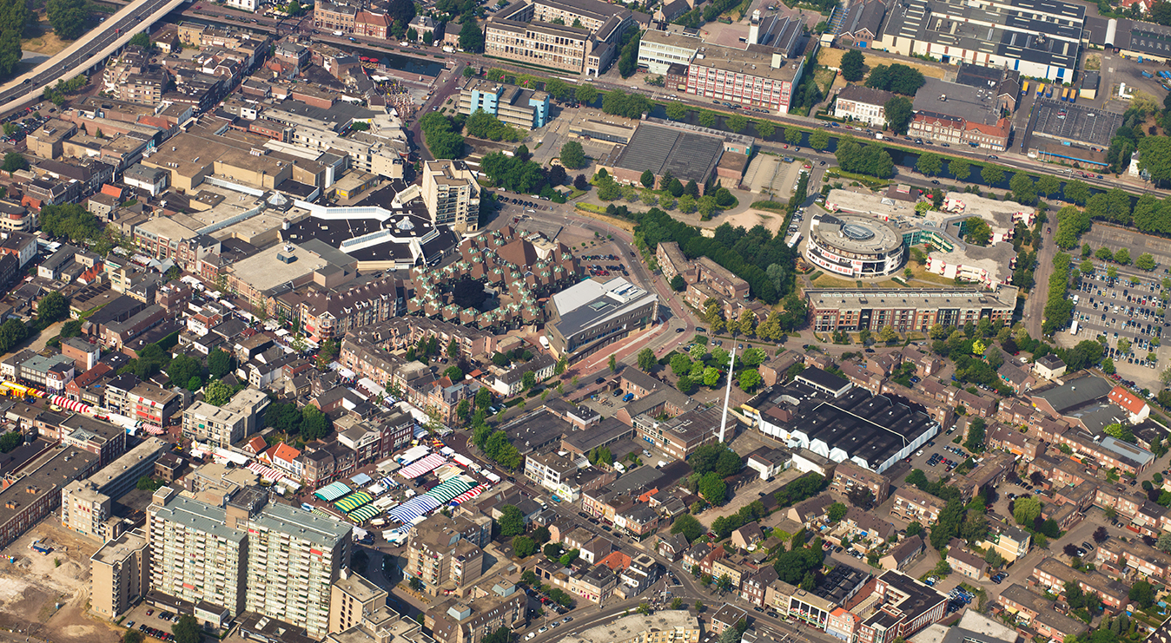
Frequenzen/Shopping Helmond
Notes:
„Frequenzen“ Wort der Schöpfer von Einkaufswelten; 1a, 1b Lage usw. hier: Geplanter Shopping District, extravagnte Nachbarschaft: Piet Bloms Baumhäuser; Nutzung Mischung von Einzelhandel und Bibliothek; Masterplan von Oskar Busquets, nicht ohne ästhetische Kontrolle! Shopping hat seine eigenen Regeln, schwer zu zügeln, bes. wenn Stadt schwach ist

